Slide 1

机器学习-决策树 秦雪敏 医药信息工程学院
2025年4月

Slide 2
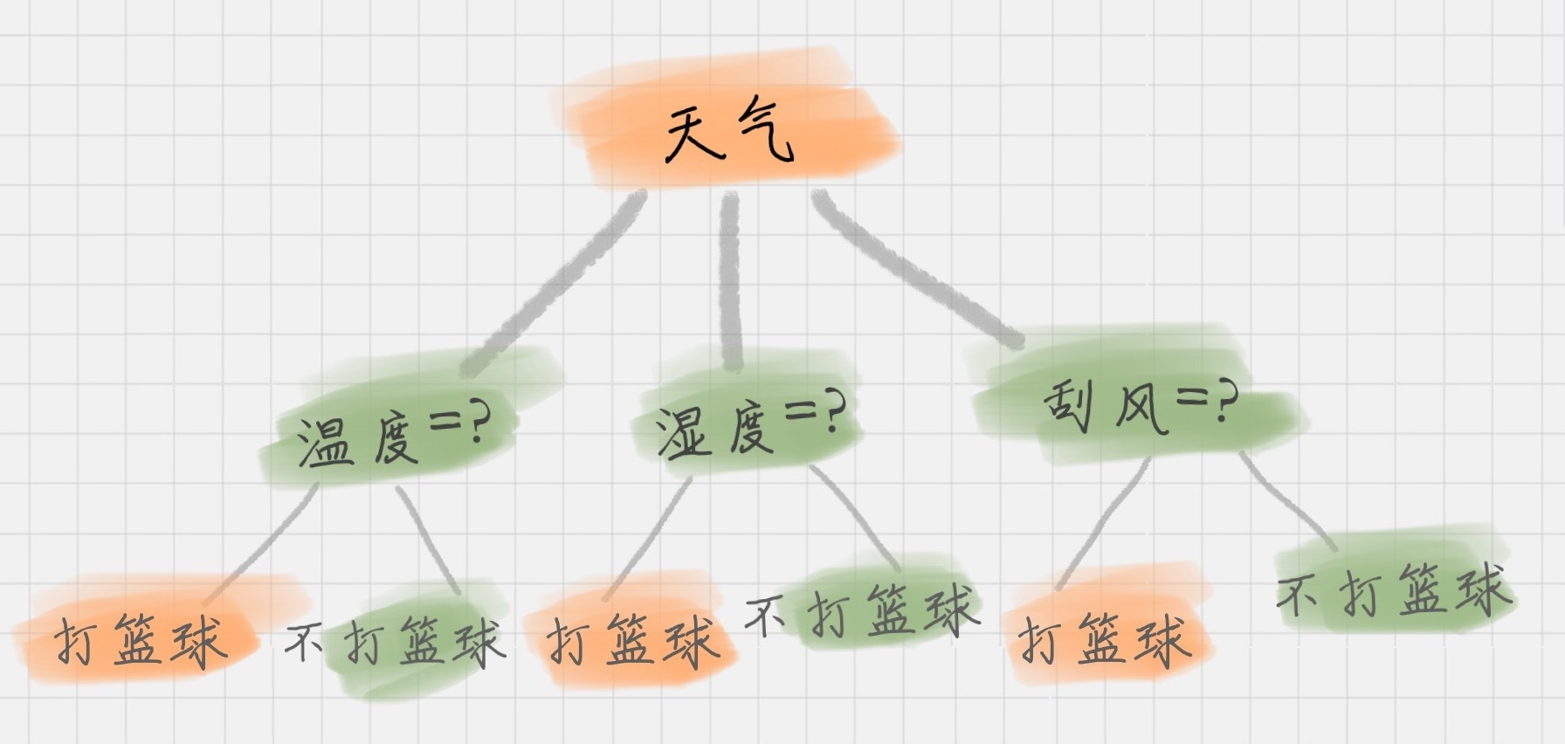
课程导入
要不要去打篮球？

Slide 3
本章目录
01 决策树原理
02 ID3算法
03 C4.5算法
04 CART算法

Slide 4
1.决策树原理
01 决策树原理
02 ID3算法
03 C4.5算法
04 CART算法

Slide 5
1.决策树原理
Yes
No
Yes
No
Yes
Yes
Yes
No
Yes
No
Yes
No

Slide 6
1.决策树原理
躯干：红色 躯干：蓝色
Yes
No
No
Yes
Yes
Yes
Yes
No
Yes
No
No
Yes

Slide 7
1.决策树原理
躯干：红色
Yes
Yes
Yes
Yes
No
Yes

Slide 8
1.决策树原理
躯干：红色
Black Limbs
四肢：黑色
四肢：粉红色
Yes
Yes
Yes
No
Yes
Yes

Slide 9
1.决策树原理
躯干：蓝色
Yes
No
No
Yes
No
No

Slide 10
1.决策树原理
躯干：蓝色
头：绿色
头：黄色
Yes
No
No
Yes
No
No

Slide 11
1.决策树原理
躯干
红色
蓝色
Yes
No
No
Yes
Yes
Yes
Yes
Yes
No
Yes
No
No
四肢
头
黑色
绿色
Black
粉红色
黄色
Yes
Yes
Yes
Yes
Yes
Yes
Yes
No
No
No
No
No

Slide 12
1.决策树原理
categorical
categorical
continuous
根结点
class
分裂属性
Home Owner
Yes
No
内部结点
NO
MarSt
Single, Divorced
Married
Income
NO
< 80K
> 80K
NO
YES
叶结点
Training Data
模型：决策树

Slide 13
1.决策树原理
使用模型对测试数据分类
从树的根开始
Test Data
Home Owner
Yes
No
NO
MarSt
Single, Divorced
Married
Income
NO
< 80K
> 80K
NO
YES

Slide 14
1.决策树原理
使用模型对测试数据分类
Test Data
Home Owner
Yes
No
NO
MarSt
Single, Divorced
Married
Income
NO
< 80K
> 80K
NO
YES

Slide 15
1.决策树原理
使用模型对测试数据分类
Test Data
Home Owner
Yes
No
NO
MarSt
Single, Divorced
Married
Income
NO
< 80K
> 80K
NO
YES

Slide 16
1.决策树原理
使用模型对测试数据分类
Test Data
Home Owner
Yes
No
NO
MarSt
Single, Divorced
Married
Income
NO
< 80K
> 80K
NO
YES

Slide 17
1.决策树原理
使用模型对测试数据分类
Test Data
Home Owner
Yes
No
NO
MarSt
Single, Divorced
Married
Income
NO
< 80K
> 80K
NO
YES

Slide 18
1.决策树原理
使用模型对测试数据分类
Test Data
Home Owner
Yes
No
NO
MarSt
Single, Divorced
Married
Assign Defaulted to
“No”
Income
NO
< 80K
> 80K
NO
YES

Slide 19
1.决策树原理
根节点
(root node)
决策树：从训练数据中学习得出一个树状结构的模型。
决策树属于判别模型。
决策树是一种树状结构，通过做出一系列决策（选择）来对数据进行划分，这类似于针对一系列问题进行选择。
内部节点上选用一个属性进行分割
叶子节点表示一个分类
决策树的决策过程就是从根节点开始，测试待分类项中对应的特征属性，并按照其值选择输出分支，直到叶子节点，将叶子节点的存放的类别作为决策结果。
长相
帅
不帅
能
家庭背景
好
不好
能
人品
好
不好
上进心
不能
有
无
能
不能
叶节点
(leaf node)

Slide 20
1.决策树原理
决策树生成算法分成两个步骤：
树的生成：开始，数据都在根节点；递归的进行数据分片
树的修剪：去掉一些可能是噪音 或者异常的数据
决策树算法是一种归纳分类算法，它通过对训练集的学习，挖掘出有用规则，用于对新数据进行预测。
决策树算法属于监督学习方法。
决策树使用: 对未知数据进行分割；按照决策树上采用的分割属性逐层往下，直到叶子节点
根节点 (root node)
非叶子节点 (non-leaf node)
(代表测试条件，对数据属性的测试)
分支 (branches) (代表测试结果)
叶节点 (leaf node)
(代表分类后所获得的分类标记)
input
判定树分类算法
output
新数据
训练集
决策树
分类

Slide 21
1.决策树原理
决策树归纳的基本算法是贪心算法，自顶向下来构建决策树。（分而自治思想）
贪心算法：在每一步选择中都采取在当前状态下最好/优的选择。
开始时所有的实例都在根节点。
属性都是分类型 (如果是连续的，将其离散化)
所有记录用所选属性递归的进行分割
根节点 (root node)
非叶子节点 (non-leaf node)
(代表测试条件，对数据属性的测试)
分支 (branches) (代表测试结果)
叶节点 (leaf node)
(代表分类后所获得的分类标记)

Slide 22
1.决策树原理
属性的选择是基于一个启发式规则或者一个统计的度量 (如信息增益)
在决策树的生成过程中，分割方法即属性选择的度量是关键。
停止分割的条件
一个节点上的实例都属于同一个类别；
没有属性可以再用于对数据进行分割
根节点 (root node)
非叶子节点 (non-leaf node)
(代表测试条件，对数据属性的测试)
分支 (branches) (代表测试结果)
叶节点 (leaf node)
(代表分类后所获得的分类标记)

Slide 23
1.决策树原理
决策树的特点
优点：
推理过程容易理解，计算简单，可解释性强。
比较适合处理有缺失属性的样本。
可自动忽略目标变量没有贡献的属性变量，也为判断属性变量的重要性，减少变量的数目提供参考。
缺点：
容易造成过拟合，需要采用剪枝操作。
忽略了数据之间的相关性。
对于各类别样本数量不一致的数据，信息增益会偏向于那些更多数值的特征。

Slide 24
1.决策树原理
决策树的三种基本类型
建立决策树的关键，即在当前状态下选择哪个属性作为分类依据。根据不同的目标函数，建立决策树主要有一下三种算法： ID3(Iterative Dichotomiser)、C4.5、CART(Classification And Regression Tree)。
算法 | 支持模型 | 树结构 | 特征选择 | 连续值处理 | 缺失值处理 | 剪枝 | 特征属性多次使用
ID3 | 分类 | 多叉树 | 信息增益 | 不支持 | 不支持 | 不支持 | 不支持
C4.5 | 分类 | 多叉树 | 信息增益率 | 支持 | 支持 | 支持 | 不支持
CART | 分类 回归 | 二叉树 | 基尼指数 均方差 | 支持 | 支持 | 支持 | 支持

Slide 25
2.ID3算法
01 决策树原理
02 ID3算法
03 C4.5算法
04 CART算法

Slide 26
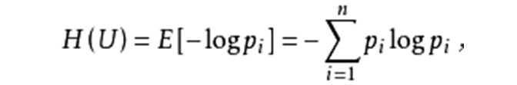
2. ID3算法
ID3 算法
ID3 算法最早是由罗斯昆（J. Ross Quinlan）于1975年提出的一种决策树构建算法，算法的核心是“信息熵”，期望信息越小，信息熵越大，样本纯度越低。
信息熵是信息论中用于度量信息量的一个概念。一个系统越是有序，信息熵就越低；反之，一个系统越是混乱，信息熵就越高。所以，信息熵也可以说是系统有序化程度的一个度量

Slide 27
2. ID3算法
ID3 算法
ID3 算法是以信息论为基础，以信息增益为衡量标准，从而实现对数据的归纳分类。
信息增益：信息熵的减少、信息不确定性的降低
选择具有最高信息增益（信息熵减少的程度最大）的属性作为当前结点的分裂属性，以便使划分获得的训练样本子集进行分类所需要信息最小
选择该分裂属性对样本集合划分，将会使得所产生的各样本子集中的“不同类别混合程度”降为最低。
因此采用这样一种方法将帮助有效减少对象分类所需要的次数，从而确保所产生的决策树比较简洁，尽管不一定是最简洁的（启发式）
ID3 算法计算每个属性的信息增益，并选取具有最高增益的属性作为给定测试属性。

Slide 28
2.ID3算法
ID3 算法
其大致步骤为：
初始化特征集合和数据集合；
计算数据集合信息熵和所有特征的条件熵，选择信息增益最大的特征作为当前决策节点；
更新数据集合和特征集合（删除上一步使用的特征，并按照特征值来划分不同分支的数据集合）；
重复 2，3 两步，若子集值包含单一特征，则为分支叶子节点。

Slide 29
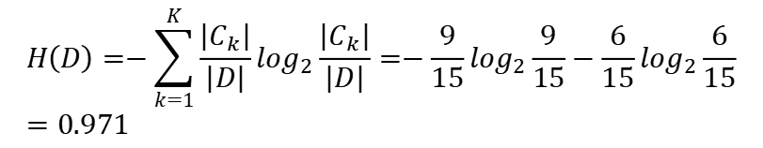
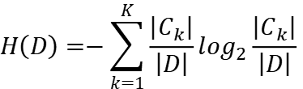
信息熵
$$H\left(D\right)=−\sum_{k=1}^{K}{\frac{\left|C_{k}\right|}{\left|D\right|}\log_{2}\frac{\left|C_{k}\right|}{\left|D\right|}}$$
 | 年龄 | 有工作 | 有房子 | 信用 | 类别
0 | 青年 | 否 | 否 | 一般 | 否
1 | 青年 | 否 | 否 | 好 | 否
2 | 青年 | 是 | 否 | 好 | 是
3 | 青年 | 是 | 是 | 一般 | 是
4 | 青年 | 否 | 否 | 一般 | 否
5 | 中年 | 否 | 否 | 一般 | 否
6 | 中年 | 否 | 否 | 好 | 否
7 | 中年 | 是 | 是 | 好 | 是
8 | 中年 | 否 | 是 | 非常好 | 是
9 | 中年 | 否 | 是 | 非常好 | 是
10 | 老年 | 否 | 是 | 非常好 | 是
11 | 老年 | 否 | 是 | 好 | 是
12 | 老年 | 是 | 否 | 好 | 是
13 | 老年 | 是 | 否 | 非常好 | 是
14 | 老年 | 否 | 否 | 一般 | 否
信息熵
$K$是类别，$D$是数据集，$C_{k}$是类别$K$下的数据集
数量 | 是 | 否 | 信息熵
15 | 9 | 6 | 0.971
右边数据中：
$$H\left(D\right)=−\sum_{k=1}^{K}{\frac{\left|C_{k}\right|}{\left|D\right|}\log_{2}\frac{\left|C_{k}\right|}{\left|D\right|}}=−\frac{\left.9\right.}{15}\log_{2}\frac{\left.9\right.}{15}−\frac{\left.6\right.}{15}\log_{2}\frac{\left.6\right.}{15}=0.971$$

Slide 30
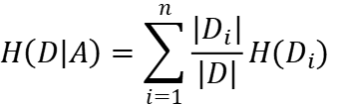
条件熵
某个属性A有n个不同的取值，可以将集合D分为n个子集合，在此划分的基础上给任意样本对象分类还需要的平均（期望）信息量（信息熵）为：
 | 年龄 | 有工作 | 有房子 | 信用 | 类别
0 | 青年 | 否 | 否 | 一般 | 否
1 | 青年 | 否 | 否 | 好 | 否
2 | 青年 | 是 | 否 | 好 | 是
3 | 青年 | 是 | 是 | 一般 | 是
4 | 青年 | 否 | 否 | 一般 | 否
5 | 中年 | 否 | 否 | 一般 | 否
6 | 中年 | 否 | 否 | 好 | 否
7 | 中年 | 是 | 是 | 好 | 是
8 | 中年 | 否 | 是 | 非常好 | 是
9 | 中年 | 否 | 是 | 非常好 | 是
10 | 老年 | 否 | 是 | 非常好 | 是
11 | 老年 | 否 | 是 | 好 | 是
12 | 老年 | 是 | 否 | 好 | 是
13 | 老年 | 是 | 否 | 非常好 | 是
14 | 老年 | 否 | 否 | 一般 | 否
$$H\left(D | A\right)=\sum_{i=1}^{n}{\frac{\left|D_{i}\right|}{\left|D\right|}H(D_{i})}$$
条件熵
A是特征， $i$是特征取值

Slide 31
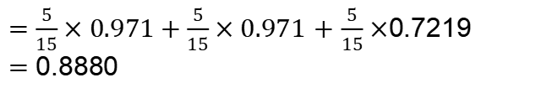
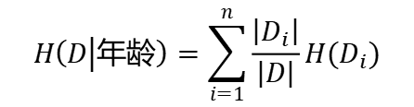
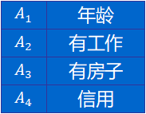
信息熵
按年龄划分
年龄 | 数量 | 是 | 否 | 信息熵
青年 | 5 | 2 | 3 | 0.9710
中年 | 5 | 3 | 2 | 0.9710
老年 | 5 | 4 | 1 | 0.7219
$$A_{1}$$ | 年龄
$$A_{2}$$ | 有工作
$$A_{3}$$ | 有房子
$$A_{4}$$ | 信用
 | 年龄 | 有工作 | 有房子 | 信用 | 类别
0 | 青年 | 否 | 否 | 一般 | 否
1 | 青年 | 否 | 否 | 好 | 否
2 | 青年 | 是 | 否 | 好 | 是
3 | 青年 | 是 | 是 | 一般 | 是
4 | 青年 | 否 | 否 | 一般 | 否
5 | 中年 | 否 | 否 | 一般 | 否
6 | 中年 | 否 | 否 | 好 | 否
7 | 中年 | 是 | 是 | 好 | 是
8 | 中年 | 否 | 是 | 非常好 | 是
9 | 中年 | 否 | 是 | 非常好 | 是
10 | 老年 | 否 | 是 | 非常好 | 是
11 | 老年 | 否 | 是 | 好 | 是
12 | 老年 | 是 | 否 | 好 | 是
13 | 老年 | 是 | 否 | 非常好 | 是
14 | 老年 | 否 | 否 | 一般 | 否
$H\left(D|A_{1}=青年\right)=−\frac{2}{5}\log_{2}\frac{2}{5}$ $−\frac{3}{5}\log_{2}\frac{\left.3\right.}{5}=0.971$
$H\left(D|A_{1}=中年\right)=−\frac{3}{5}\log_{2}\frac{\left.3\right.}{5}$ $−\frac{2}{5}\log_{2}\frac{2}{5}=0.971$
$H\left(D|A_{1}=老年\right)=−\frac{4}{5}\log_{2}\frac{4}{5}$ $−\frac{1}{5}\log_{2}\frac{1}{5}=0.7219$
$$H\left(D | 年龄\right)=\sum_{i=1}^{n}{\frac{\left|D_{i}\right|}{\left|D\right|}H(D_{i})}$$
$=$ $\frac{5}{15}×0.971+\frac{5}{15}×0.971$ $+$ $\frac{5}{15}×$0.7219
$=$ 0.8880

Slide 32
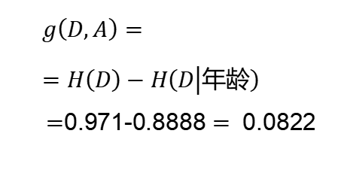
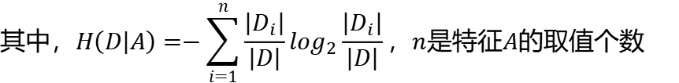
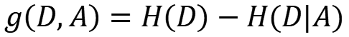
信息增益
信息增益
$$g\left(D,A\right)=H\left(D\right)−H(D|A)$$
 | 年龄 | 有工作 | 有房子 | 信用 | 类别
0 | 青年 | 否 | 否 | 一般 | 否
1 | 青年 | 否 | 否 | 好 | 否
2 | 青年 | 是 | 否 | 好 | 是
3 | 青年 | 是 | 是 | 一般 | 是
4 | 青年 | 否 | 否 | 一般 | 否
5 | 中年 | 否 | 否 | 一般 | 否
6 | 中年 | 否 | 否 | 好 | 否
7 | 中年 | 是 | 是 | 好 | 是
8 | 中年 | 否 | 是 | 非常好 | 是
9 | 中年 | 否 | 是 | 非常好 | 是
10 | 老年 | 否 | 是 | 非常好 | 是
11 | 老年 | 否 | 是 | 好 | 是
12 | 老年 | 是 | 否 | 好 | 是
13 | 老年 | 是 | 否 | 非常好 | 是
14 | 老年 | 否 | 否 | 一般 | 否
$$其中，H\left(D | A\right)=−\sum_{i=1}^{n}{\frac{\left|D_{i}\right|}{\left|D\right|}\log_{2}\frac{\left|D_{i}\right|}{\left|D\right|}}，n是特征A的取值个数$$
$$g\left(D,A\right)= =H\left(D\right)−H\left(D | 年龄\right)$$
$=$0.971-0.8888 $=$0.0822

Slide 33
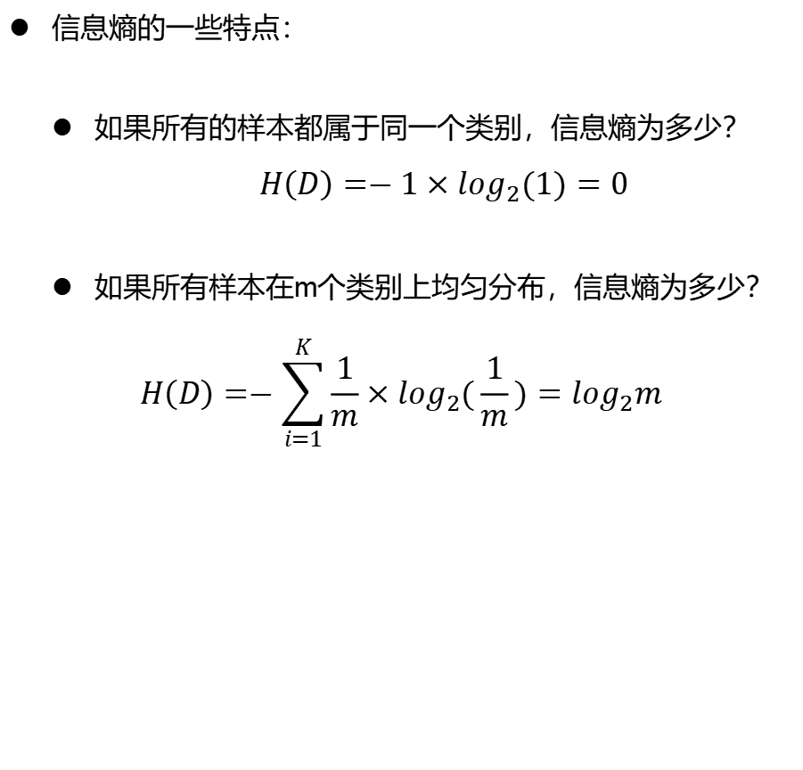
ID3算法
信息熵的一些特点：
如果所有的样本都属于同一个类别，信息熵为多少？
$$H\left(D\right)=−1×\log_{2}(1)=0$$
如果所有样本在m个类别上均匀分布，信息熵为多少？
$$H\left(D\right)=−\sum_{i=1}^{K}{\frac{1}{m}×\log_{2}(\frac{1}{m})}=\log_{2}m$$

Slide 34
ID3算法
缺点
ID3 没有剪枝策略，容易过拟合；
信息增益准则对可取值数目较多的特征有所偏好，类似“编号”的特征其信息增益接近于 1；
只能用于处理离散分布的特征；
没有考虑缺失值。

Slide 35
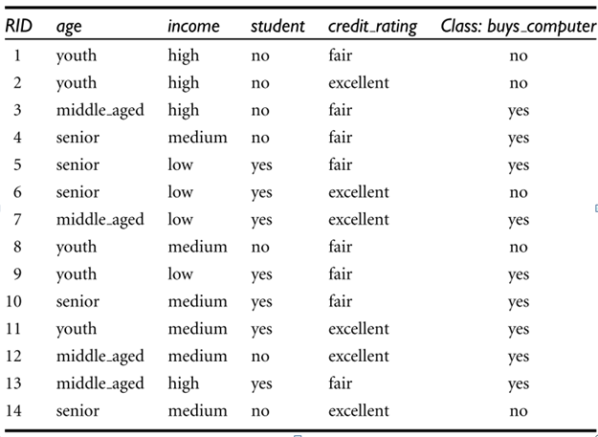
ID3算法案例
训练集

Slide 36
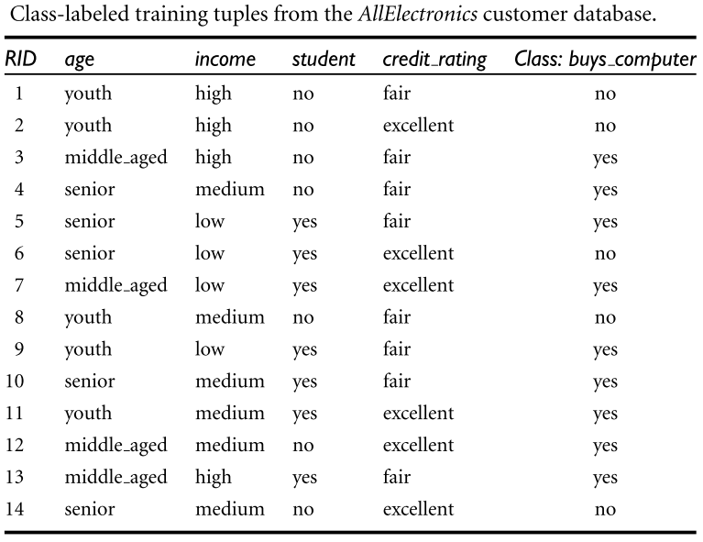
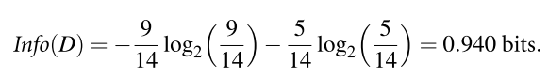
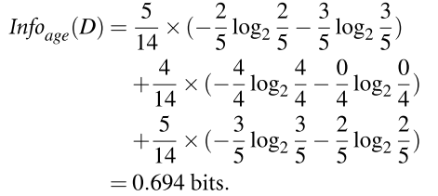
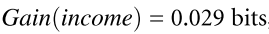
ID3算法案例
使用信息增益进行属性选择

Slide 37
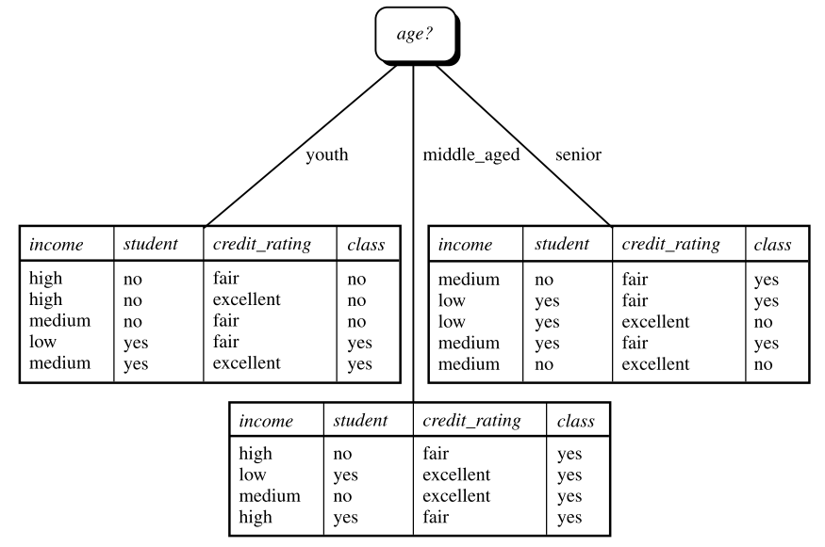
ID3算法案例
以age属性进行分枝

Slide 38
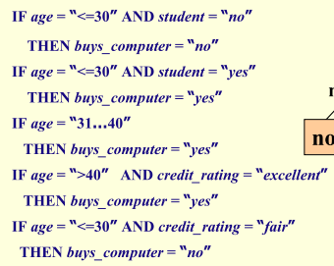
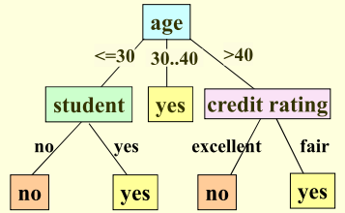
ID3算法案例
可以提取决策树表示的知识，并以“IF-THEN”形式的分类规则表示
对从根节点到叶子节点的每条路径创建一个规则：易于理解

Slide 39
ID3算法案例
家庭经济状况 | 年龄 | 文化程度 | 社会关系犯罪记录 | 犯罪程度
差 | 30-40 | 初中 | 有 | 严重
中 | 20-30 | 中专 | 无 | 较轻
差 | <20 | 高中 | 无 | 较轻
差 | 30-40 | 初中 | 无 | 严重
差 | >40 | 初中 | 有 | 严重
差 | 20-30 | 高中 | 有 | 严重
差 | 20-30 | 中专 | 无 | 较轻
差 | 30-40 | 大专 | 有 | 严重
中 | <20 | 初中 | 无 | 严重
差 | 20-30 | 初中 | 有 | 严重
好 | <20 | 高中 | 无 | 较轻
差 | 30-40 | 初中 | 无 | 严重
中 | 30-40 | 初中 | 无 | 较轻
差 | >40 | 小学 | 有 | 严重
差 | >40 | 初中 | 无 | 严重
差 | 30-40 | 高中 | 无 | 较轻
好 | 20-30 | 中专 | 无 | 较轻
ID3方法在犯罪分析中的应用

Slide 40
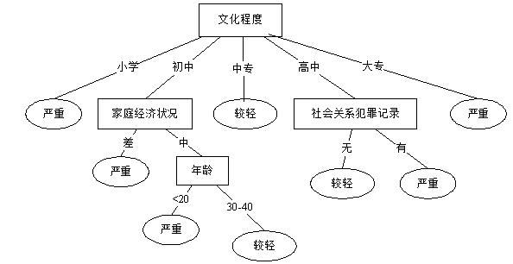
ID3算法案例
ID3方法在犯罪分析中的应用

Slide 41
3.C4.5算法
01 决策树原理
02 ID3算法
03 C4.5算法
04 CART算法

Slide 42
3.C4.5算法
C4.5 算法
C4.5 算法是 Ross 对 ID3 算法的改进。
C4.5算法继承了ID3算法的优点，算法基本过程与ID3算法相似，但在选择决策树的分枝属性时用信息增益率选择属性，克服了选择属性时信息增益偏向选择取值种类较多的属性的不足。
ID3选择属性用的是子树的信息增益，而C4.5用的是信息增益率。
在决策树构造过程中进行剪枝。
对非离散数据也能处理。
能够对不完整数据进行处理。

Slide 43
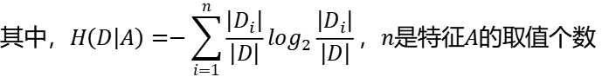
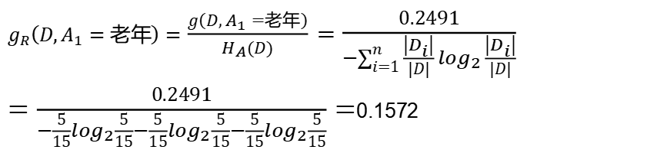
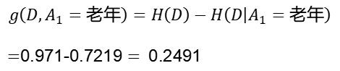
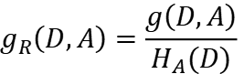
信息增益率
$$g_{R}\left(D,A\right)=\frac{g\left(D,A\right)}{H_{A}(D)}$$
 | 年龄 | 有工作 | 有房子 | 信用 | 类别
0 | 青年 | 否 | 否 | 一般 | 否
1 | 青年 | 否 | 否 | 好 | 否
2 | 青年 | 是 | 否 | 好 | 是
3 | 青年 | 是 | 是 | 一般 | 是
4 | 青年 | 否 | 否 | 一般 | 否
5 | 中年 | 否 | 否 | 一般 | 否
6 | 中年 | 否 | 否 | 好 | 否
7 | 中年 | 是 | 是 | 好 | 是
8 | 中年 | 否 | 是 | 非常好 | 是
9 | 中年 | 否 | 是 | 非常好 | 是
10 | 老年 | 否 | 是 | 非常好 | 是
11 | 老年 | 否 | 是 | 好 | 是
12 | 老年 | 是 | 否 | 好 | 是
13 | 老年 | 是 | 否 | 非常好 | 是
14 | 老年 | 否 | 否 | 一般 | 否
信息增益率
$$其中，H\left(D | A\right)=−\sum_{i=1}^{n}{\frac{\left|D_{i}\right|}{\left|D\right|}\log_{2}\frac{\left|D_{i}\right|}{\left|D\right|}}，n是特征A的取值个数$$
$$g\left(D,A_{1}=老年\right)=H\left(D\right)−H\left(D | A_{1}=老年\right)$$
$=$0.971-0.7219 $=$0.2491
$g_{R}\left(D,A_{1}=老年\right)=$ $\frac{g\left(D,A_{1}=老年\right)}{H_{A}(D)}$ $=$ $\frac{0.2491}{−\sum_{i=1}^{n}{\frac{\left|D_{i}\right|}{\left|D\right|}\log_{2}\frac{\left|D_{i}\right|}{\left|D\right|}}}$
$=\frac{0.2491}{−\frac{\left.5\right.}{15}\log_{2}\frac{\left.5\right.}{15}−\frac{\left.5\right.}{15}\log_{2}\frac{\left.5\right.}{15}−\frac{\left.5\right.}{15}\log_{2}\frac{\left.5\right.}{15}}=$0.1572
备注：信息增益
$$g\left(D,A\right)=H\left(D\right)−H(D|A)$$

Slide 44
决策树：过拟合问题
Decision Tree with 11 leaf nodes
Decision Tree with 24 leaf nodes
Which tree is better?

Slide 45
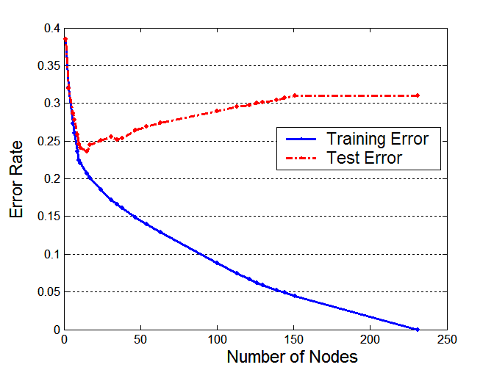
决策树：过拟合问题
模型拟合不足（Underfitting）: when model is too simple, both training and test errors are large
模型过分拟合（Overfitting）: when model is too complex, training error is small but test error is large

Slide 46
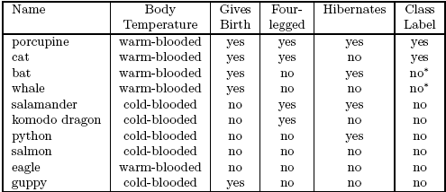
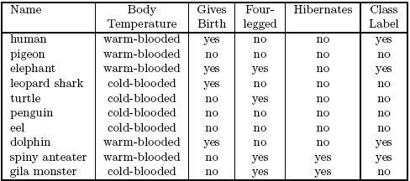
决策树：过拟合问题
产生过拟合的原因
噪声
Training Set:
Model M1:
train err = 0%,
test err = 30%
Test Set:
Model M2:
train err = 20%,
test err = 10%

Slide 47
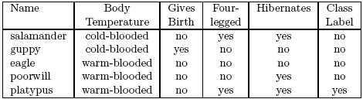
决策树：过拟合问题
产生过拟合的原因
缺乏代表性样本
Training Set:
Model M3:
train err = 0%,
test err = 30%
Test Set:
Lack of training records at the leaf nodes for making reliable classification

Slide 48
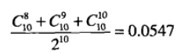
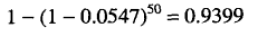
决策树：过拟合问题
产生过拟合的原因
多重比较过程
假设随机猜测未来10个交易日股市是升还是降这一任务，10次至少准确预测8次的概率是
假设从50个股票分析师中选择一个预测最准的投资顾问，那这个分析师至少做出8次准确预测的概率是
If many alternatives are available, one may inadvertently add irrelevant components to the model, resulting in model overfitting
Notes:
也就是说，这50个属性都不佳，但是当你在50个中选最好的，进行多重比较时，可能会找到一个信息增量大于阈值的属性，从而产生过拟合问题。

Slide 49
决策树：过拟合问题
当利用训练集生成决策树后，树的很多分枝属于噪音或者会对分类准确率造成负面影响，这种情况我们称作模型“过度适应于（overfitting）”数据，因此需要对决策树进行剪枝来提高决策树的分类能力。
先剪枝
通过提前停止生成分枝对决策树进行剪枝，可以利用信息增益等测度来对分枝生成情况（优劣）进行评估

Slide 50
决策树：过拟合问题
后剪枝
首先完全地构建一个决策树，然后删除不必要的结点和对应的分枝
基于代价复杂性方法（分类错误率）
两种剪枝策略的比较
从过程上看，后剪枝方法经过了“构建”到“剪枝”这样的过程，显然它要比事前剪枝需要更多的计算时间
对应的，后剪枝可以获得更可靠的决策树
先剪枝可以与后剪枝方法相结合，从而构成一个混合的剪枝方法

Slide 51
C4.5的剪枝
训练集
预剪枝
编号 | 色泽 | 根蒂 | 敲声 | 纹理 | 脐部 | 触感 | 好瓜
1 | 青绿 | 蜷缩 | 浊响 | 清晰 | 凹陷 | 硬滑 | 是
2 | 乌黑 | 蜷缩 | 沉闷 | 清晰 | 凹陷 | 硬滑 | 是
3 | 乌黑 | 蜷缩 | 浊响 | 清晰 | 凹陷 | 硬滑 | 是
6 | 青绿 | 稍蜷 | 浊响 | 清晰 | 稍凹 | 软粘 | 是
7 | 乌黑 | 稍蜷 | 浊响 | 稍糊 | 稍凹 | 软粘 | 是
10 | 青绿 | 硬挺 | 清脆 | 清晰 | 平坦 | 软粘 | 否
14 | 浅白 | 稍蜷 | 沉闷 | 稍糊 | 凹陷 | 硬滑 | 否
15 | 乌黑 | 稍蜷 | 浊响 | 清晰 | 稍凹 | 软粘 | 否
16 | 浅白 | 蜷缩 | 浊响 | 模糊 | 平坦 | 硬滑 | 否
17 | 青绿 | 蜷缩 | 沉闷 | 稍糊 | 稍凹 | 硬滑 | 否
预剪枝不仅可以降低过拟合的风险而且还可以减少训练时间，但另一方面它是基于“贪心”策略，会带来欠拟合风险。
验证集
编号 | 色泽 | 根蒂 | 敲声 | 纹理 | 脐部 | 触感 | 好瓜
4 | 青绿 | 蜷缩 | 沉闷 | 清晰 | 凹陷 | 硬滑 | 是
5 | 浅白 | 蜷缩 | 浊响 | 清晰 | 凹陷 | 硬滑 | 是
8 | 乌黑 | 稍蜷 | 浊响 | 清晰 | 稍凹 | 硬滑 | 是
9 | 乌黑 | 稍蜷 | 沉闷 | 稍糊 | 稍凹 | 硬滑 | 否
11 | 浅白 | 硬挺 | 清脆 | 模糊 | 平坦 | 硬滑 | 否
12 | 浅白 | 蜷缩 | 浊响 | 模糊 | 平坦 | 软粘 | 否
13 | 青绿 | 稍蜷 | 浊响 | 稍糊 | 凹陷 | 硬滑 | 否

Slide 52
C4.5的剪枝
预剪枝
①
剪枝策略
在节点划分前来确定是否继续增长，及早停止增长
主要方法有：
节点内数据样本低于某一阈值；
所有节点特征都已分裂；
节点划分前准确率比划分后准确率高。
脐部
凹陷
平坦
②
稍凹
④
色泽
③
根蒂
坏瓜
青绿
浅白
稍蜷
蜷曲
硬挺
乌黑
⑤
好瓜
坏瓜
色泽
坏瓜
好瓜
好瓜
青绿
乌黑
浅白
好瓜
⑥
坏瓜
纹理
模糊
稍糊
清晰
好瓜
好瓜
坏瓜
基于表生成未剪枝的决策树

Slide 53
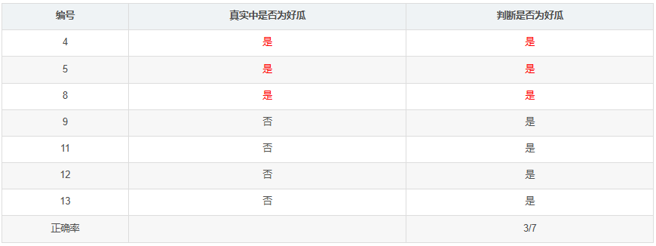
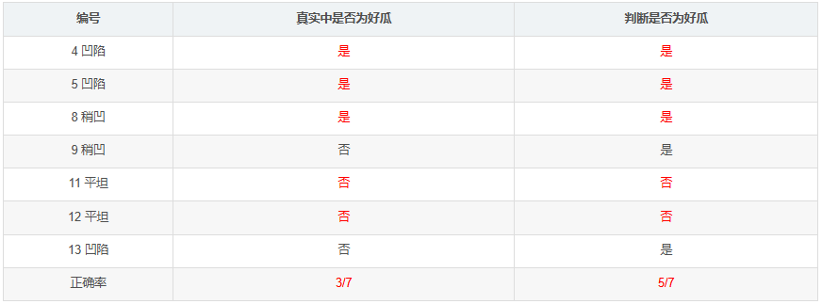
C4.5的剪枝
预剪枝
验证集精度
脐部=?
划分前:42.9%
划分后:71.4%
预剪枝决策:划分
①
脐部
凹陷
平坦
②
稍凹
④
好瓜
③
好瓜
坏瓜
{1,2,3,14}
{6,7,15,17}
{10,16}
验证集精度
色泽=?
划分前:71.4%
划分后:57.1%
预剪枝决策:禁止划分
验证集精度
根蒂=?
划分前:71.4%
划分后:71.4%
预剪枝决策:禁止划分
预剪枝的决策树

Slide 54
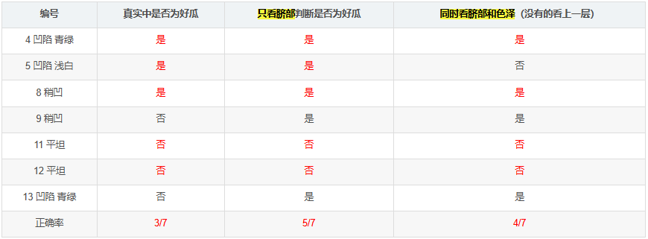
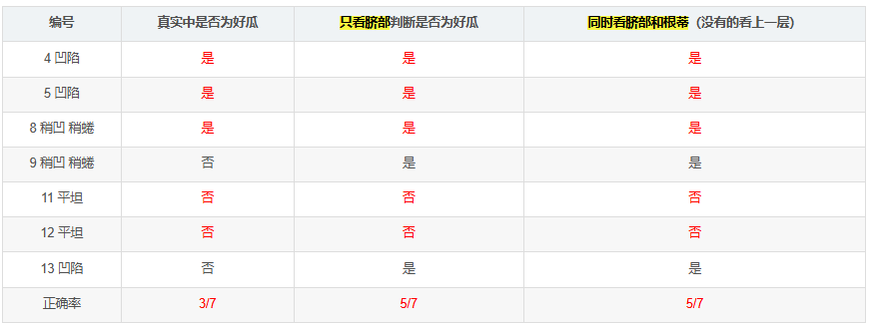
C4.5的剪枝
预剪枝
验证集精度
脐部=?
划分前:42.9%
划分后:71.4%
预剪枝决策:划分
①
脐部
凹陷
平坦
②
稍凹
④
好瓜
③
好瓜
坏瓜
{1,2,3,14}
{6,7,15,17}
{10,16}
验证集精度
色泽=?
划分前:71.4%
划分后:57.1%
预剪枝决策:禁止划分
验证集精度
根蒂=?
划分前:71.4%
划分后:71.4%
预剪枝决策:禁止划分
预剪枝的决策树

Slide 55
C4.5的剪枝
训练集
后剪枝
编号 | 色泽 | 根蒂 | 敲声 | 纹理 | 脐部 | 触感 | 好瓜
1 | 青绿 | 蜷缩 | 浊响 | 清晰 | 凹陷 | 硬滑 | 是
2 | 乌黑 | 蜷缩 | 沉闷 | 清晰 | 凹陷 | 硬滑 | 是
3 | 乌黑 | 蜷缩 | 浊响 | 清晰 | 凹陷 | 硬滑 | 是
6 | 青绿 | 稍蜷 | 浊响 | 清晰 | 稍凹 | 软粘 | 是
7 | 乌黑 | 稍蜷 | 浊响 | 稍糊 | 稍凹 | 软粘 | 是
10 | 青绿 | 硬挺 | 清脆 | 清晰 | 平坦 | 软粘 | 否
14 | 浅白 | 稍蜷 | 沉闷 | 稍糊 | 凹陷 | 硬滑 | 否
15 | 乌黑 | 稍蜷 | 浊响 | 清晰 | 稍凹 | 软粘 | 否
16 | 浅白 | 蜷缩 | 浊响 | 模糊 | 平坦 | 硬滑 | 否
17 | 青绿 | 蜷缩 | 沉闷 | 稍糊 | 稍凹 | 硬滑 | 否
在已经生成的决策树上进行剪枝，从而得到简化版的剪枝决策树。
后剪枝决策树通常比预剪枝决策树保留了更多的分支。一般情况下，后剪枝的欠拟合风险更小，泛化性能往往优于预剪枝决策树。
验证集
编号 | 色泽 | 根蒂 | 敲声 | 纹理 | 脐部 | 触感 | 好瓜
4 | 青绿 | 蜷缩 | 沉闷 | 清晰 | 凹陷 | 硬滑 | 是
5 | 浅白 | 蜷缩 | 浊响 | 清晰 | 凹陷 | 硬滑 | 是
8 | 乌黑 | 稍蜷 | 浊响 | 清晰 | 稍凹 | 硬滑 | 是
9 | 乌黑 | 稍蜷 | 沉闷 | 稍糊 | 稍凹 | 硬滑 | 否
11 | 浅白 | 硬挺 | 清脆 | 模糊 | 平坦 | 硬滑 | 否
12 | 浅白 | 蜷缩 | 浊响 | 模糊 | 平坦 | 软粘 | 否
13 | 青绿 | 稍蜷 | 浊响 | 稍糊 | 凹陷 | 硬滑 | 否
Notes:
在已经生成的决策树上进行剪枝，从而得到简化版的剪枝决策树。
后剪枝决策树通常比预剪枝决策树保留了更多的分支。一般情况下，后剪枝的欠拟合风险更小，泛化性能往往优于预剪枝决策树。

Slide 56
C4.5的剪枝
后剪枝
剪枝方法
在已经生成的决策树上进行剪枝，从而得到简化版的剪枝决策树。
C4.5 采用的悲观剪枝方法，用递归的方式从低往上针对每一个非叶子节点，评估用一个最佳叶子节点去代替这课子树是否有益。如果剪枝后与剪枝前相比其错误率是保持或者下降，则这棵子树就可以被替换掉。C4.5 通过训练数据集上的错误分类数量来估算未知样本上的错误率。
后剪枝决策树的欠拟合风险很小，泛化性能往往优于预剪枝决策树。
①
脐部
凹陷
平坦
②
稍凹
④
色泽
③
根蒂
坏瓜
{1,2,3,14}
青绿
浅白
稍蜷
蜷曲
硬挺
乌黑
⑤
好瓜
坏瓜
色泽
坏瓜
好瓜
{6,7,15}
好瓜
青绿
乌黑
浅白
好瓜
⑥
坏瓜
纹理
{7,15}
模糊
稍糊
清晰
好瓜
好瓜
坏瓜
基于表生成未剪枝的决策树

Slide 57
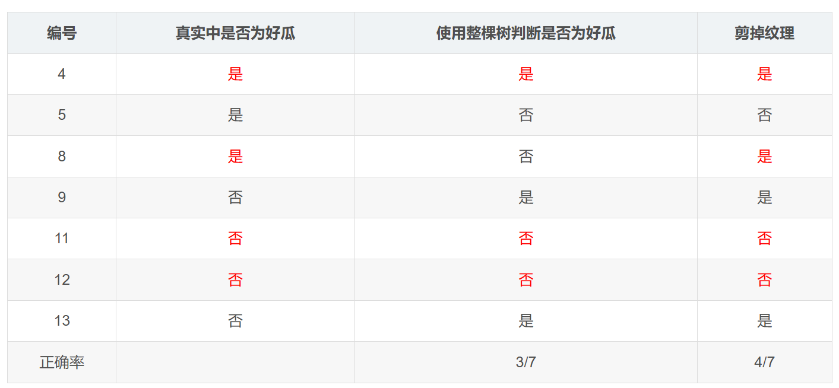
C4.5的剪枝
后剪枝
剪枝方法
从底部往上进行剪枝：最底部的纹理
①
脐部
凹陷
平坦
②
稍凹
④
色泽
③
根蒂
坏瓜
{1,2,3,14}
青绿
浅白
稍蜷
蜷曲
硬挺
乌黑
⑤
好瓜
坏瓜
色泽
坏瓜
好瓜
{6,7,15}
好瓜
青绿
乌黑
浅白
好瓜
⑥
坏瓜
纹理
{7,15}
模糊
稍糊
清晰
好瓜
好瓜
坏瓜

Slide 58
C4.5的剪枝
后剪枝
剪枝方法
从底部往上进行剪枝：最底部的纹理
①
脐部
凹陷
平坦
②
稍凹
④
色泽
③
根蒂
坏瓜
{1,2,3,14}
青绿
浅白
稍蜷
蜷曲
硬挺
乌黑
⑤
好瓜
坏瓜
色泽
坏瓜
好瓜
{6,7,15}
好瓜
青绿
乌黑
浅白
好瓜
坏瓜
好瓜
原分支“纹理”的验证集精度
剪枝前:42.9%
剪枝后:57.1%
后剪枝决策:剪枝

Slide 59
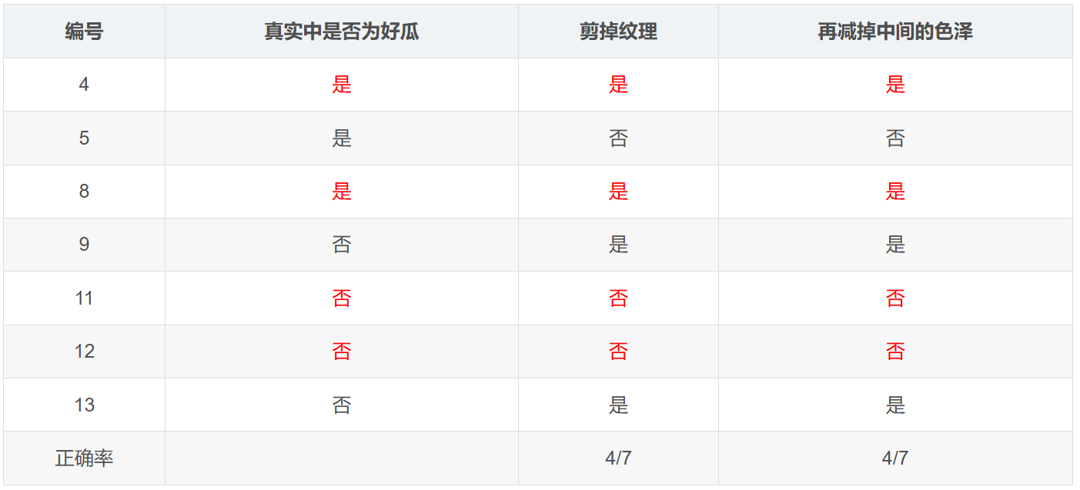
C4.5的剪枝
后剪枝
剪枝方法
中间色泽
①
脐部
凹陷
平坦
②
稍凹
④
色泽
③
根蒂
坏瓜
{1,2,3,14}
青绿
浅白
稍蜷
蜷曲
硬挺
乌黑
⑤
好瓜
坏瓜
色泽
坏瓜
好瓜
{6,7,15}
好瓜
青绿
乌黑
浅白
好瓜
坏瓜
好瓜

Slide 60
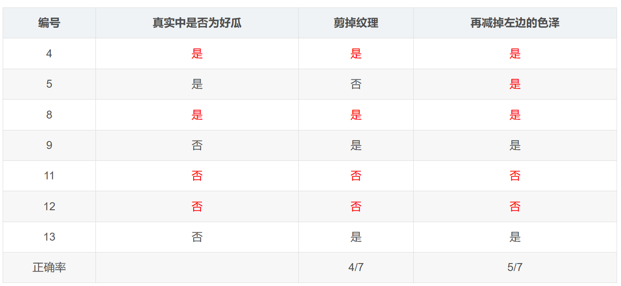
C4.5的剪枝
后剪枝
剪枝方法
左边色泽
①
脐部
凹陷
平坦
②
稍凹
④
好瓜
③
根蒂
坏瓜
{1,2,3,14}
稍蜷
蜷曲
硬挺
原分支“色泽”的验证集精度
剪枝前:57.1%
剪枝后:71.4%
后剪枝决策:剪枝
⑤
色泽
坏瓜
好瓜
青绿
乌黑
浅白
好瓜
⑥
坏瓜
好瓜
{7,15}
Notes:
对比预剪枝和后剪枝可以看出，后剪枝决策树通常比预剪枝决策树保留了更多的分支。一般情况下，后剪枝的欠拟合风险更小，泛化性能往往优于预剪枝决策树。但后剪枝决策过程是在生产完全决策树之后进行的，并且要自底向上的对树种的所有非叶节点进行逐一考察，因此训练时间开销比未剪枝决策树和预剪枝决策树都要打很多。

Slide 61
C4.5的缺点
缺点
剪枝策略可以再优化；
C4.5 用的是多叉树，用二叉树效率更高；
C4.5 只能用于分类；
C4.5 使用的熵模型拥有大量耗时的对数运算，连续值还有排序运算；
C4.5 在构造树的过程中，对数值属性值需要按照其大小进行排序，从中选择一个分割点，所以只适合于能够驻留于内存的数据集，当训练集大得无法在内存容纳时，程序无法运行。

Slide 62
C4.5算法案例
学号 | 性别 | 学生干部 | 综合成绩 | 毕业论文 | 就业情况 | 学号 | 性别 | 学生干部 | 综合成绩 | 毕业论文 | 就业情况
1 | 男 | 是 | 70-79 | 优 | 已 | 12 | 男 | 是 | 70-79 | 良 | 已
2 | 女 | 是 | 80-89 | 中 | 已 | 13 | 男 | 不是 | 70-79 | 及格 | 未
3 | 男 | 不是 | 60-69 | 不及格 | 未 | 14 | 男 | 不是 | 60-69 | 及格 | 已
4 | 男 | 是 | 60-69 | 良 | 已 | 15 | 男 | 是 | 70-79 | 良 | 已
5 | 男 | 是 | 70-79 | 中 | 已 | 16 | 男 | 不是 | 70-79 | 良 | 未
6 | 男 | 不是 | 70-79 | 良 | 未 | 17 | 男 | 不是 | 80-89 | 良 | 未
7 | 女 | 是 | 60-69 | 良 | 已 | 18 | 女 | 是 | 70-79 | 良 | 已
8 | 男 | 是 | 60-69 | 良 | 已 | 19 | 男 | 不是 | 70-79 | 不及格 | 未
9 | 女 | 是 | 70-79 | 中 | 未 | 20 | 男 | 不是 | 70-79 | 良 | 未
10 | 男 | 不是 | 60-69 | 及格 | 已 | 21 | 女 | 是 | 60-69 | 优 | 已
11 | 男 | 是 | 80-89 | 及格 | 已 | 22 | 男 | 是 | 60-69 | 良 | 已

Slide 63
C4.5算法案例
学号 | 性别 | 学生干部 | 综合成绩 | 毕业论文 | 就业情况 | 学号 | 性别 | 学生干部 | 综合成绩 | 毕业论文 | 就业情况
3 | 男 | 不是 | 60-69 | 不及格 | 未 | 5 | 男 | 是 | 70-79 | 中 | 已
6 | 男 | 不是 | 70-79 | 良 | 未 | 7 | 女 | 是 | 60-69 | 良 | 已
9 | 女 | 是 | 70-79 | 中 | 未 | 8 | 男 | 是 | 60-69 | 良 | 已
13 | 男 | 不是 | 70-79 | 及格 | 未 | 10 | 男 | 不是 | 60-69 | 及格 | 已
16 | 男 | 不是 | 70-79 | 良 | 未 | 11 | 男 | 是 | 80-89 | 及格 | 已
17 | 男 | 不是 | 80-89 | 良 | 未 | 12 | 男 | 是 | 70-79 | 良 | 已
19 | 男 | 不是 | 70-79 | 不及格 | 未 | 14 | 男 | 不是 | 60-69 | 及格 | 已
20 | 男 | 不是 | 70-79 | 良 | 未 | 15 | 男 | 是 | 70-79 | 良 | 已
1 | 男 | 是 | 70-79 | 优 | 已 | 18 | 女 | 是 | 70-79 | 良 | 已
2 | 女 | 是 | 80-89 | 中 | 已 | 21 | 女 | 是 | 60-69 | 优 | 已
4 | 男 | 是 | 60-69 | 良 | 已 | 22 | 男 | 是 | 60-69 | 良 | 已
就业情况的信息熵：$H(就业情况)=−\frac{\left.14\right.}{22}\log_{2}\frac{\left.14\right.}{22}−\frac{\left.8\right.}{22}\log_{2}\frac{\left.8\right.}{22}=0.94566$

Slide 64
C4.5算法案例
选取根节点：第一种因素（性别）
学号 | 性别 | 学生干部 | 综合成绩 | 毕业论文 | 就业情况 | 学号 | 性别 | 学生干部 | 综合成绩 | 毕业论文 | 就业情况
3 | 男 | 不是 | 60-69 | 不及格 | 未 | 10 | 男 | 不是 | 60-69 | 及格 | 已
6 | 男 | 不是 | 70-79 | 良 | 未 | 11 | 男 | 是 | 80-89 | 及格 | 已
13 | 男 | 不是 | 70-79 | 及格 | 未 | 12 | 男 | 是 | 70-79 | 良 | 已
16 | 男 | 不是 | 70-79 | 良 | 未 | 14 | 男 | 不是 | 60-69 | 及格 | 已
17 | 男 | 不是 | 80-89 | 良 | 未 | 15 | 男 | 是 | 70-79 | 良 | 已
19 | 男 | 不是 | 70-79 | 不及格 | 未 | 22 | 男 | 是 | 60-69 | 良 | 已
20 | 男 | 不是 | 70-79 | 良 | 未 | 9 | 女 | 是 | 70-79 | 中 | 未
1 | 男 | 是 | 70-79 | 优 | 已 | 2 | 女 | 是 | 80-89 | 中 | 已
4 | 男 | 是 | 60-69 | 良 | 已 | 7 | 女 | 是 | 60-69 | 良 | 已
5 | 男 | 是 | 70-79 | 中 | 已 | 18 | 女 | 是 | 70-79 | 良 | 已
8 | 男 | 是 | 60-69 | 良 | 已 | 21 | 女 | 是 | 60-69 | 优 | 已

Slide 65
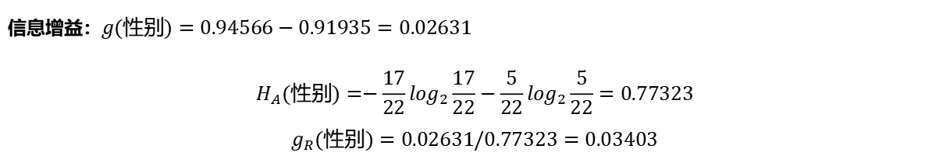
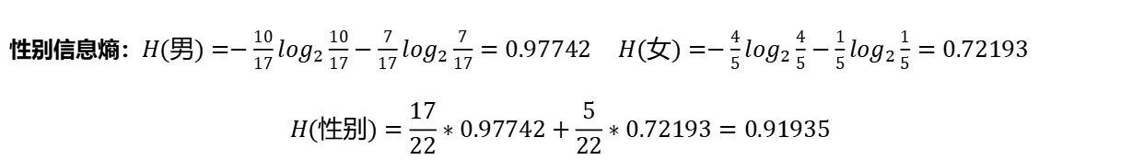
C4.5算法案例
性别信息熵：$H(男)=−\frac{\left.10\right.}{17}\log_{2}\frac{\left.10\right.}{17}−\frac{\left.7\right.}{17}\log_{2}\frac{\left.7\right.}{17}=0.97742 H(女)=−\frac{\left.4\right.}{5}\log_{2}\frac{\left.4\right.}{5}−\frac{\left.1\right.}{5}\log_{2}\frac{\left.1\right.}{5}=0.72193$
$$H(性别)=\frac{\left.17\right.}{22}∗0.97742+\frac{\left.5\right.}{22}∗0.72193=0.91935$$
信息增益：$g(性别)=0.94566−0.91935=0.02631$
$$H_{A}(性别)=−\frac{\left.17\right.}{22}\log_{2}\frac{\left.17\right.}{22}−\frac{\left.5\right.}{22}\log_{2}\frac{\left.5\right.}{22}=0.77323$$
$$g_{R}(性别)=0.02631/0.77323=0.03403$$

Slide 66
C4.5算法案例
选取根节点：第二种因素（学生干部）
学号 | 性别 | 学生干部 | 综合成绩 | 毕业论文 | 就业情况 | 学号 | 性别 | 学生干部 | 综合成绩 | 毕业论文 | 就业情况
3 | 男 | 不是 | 60-69 | 不及格 | 未 | 5 | 男 | 是 | 70-79 | 中 | 已
6 | 男 | 不是 | 70-79 | 良 | 未 | 8 | 男 | 是 | 60-69 | 良 | 已
13 | 男 | 不是 | 70-79 | 及格 | 未 | 11 | 男 | 是 | 80-89 | 及格 | 已
16 | 男 | 不是 | 70-79 | 良 | 未 | 12 | 男 | 是 | 70-79 | 良 | 已
17 | 男 | 不是 | 80-89 | 良 | 未 | 15 | 男 | 是 | 70-79 | 良 | 已
19 | 男 | 不是 | 70-79 | 不及格 | 未 | 22 | 男 | 是 | 60-69 | 良 | 已
20 | 男 | 不是 | 70-79 | 良 | 未 | 9 | 女 | 是 | 70-79 | 中 | 未
10 | 男 | 不是 | 60-69 | 及格 | 已 | 2 | 女 | 是 | 80-89 | 中 | 已
14 | 男 | 不是 | 60-69 | 及格 | 已 | 7 | 女 | 是 | 60-69 | 良 | 已
1 | 男 | 是 | 70-79 | 优 | 已 | 18 | 女 | 是 | 70-79 | 良 | 已
4 | 男 | 是 | 60-69 | 良 | 已 | 21 | 女 | 是 | 60-69 | 优 | 已

Slide 67


C4.5算法案例
学生干部信息熵：$H(不是学生干部)=−\frac{\left.7\right.}{9}\log_{2}\frac{\left.7\right.}{9}−\frac{\left.2\right.}{9}\log_{2}\frac{\left.2\right.}{9}=0.7642$
$$H(是学生干部)=−\frac{\left.1\right.}{13}\log_{2}\frac{\left.1\right.}{13}−\frac{\left.12\right.}{13}\log_{2}\frac{\left.12\right.}{13}=0.3912$$
$$H(学生干部)=\frac{\left.9\right.}{22}∗0.7642+\frac{\left.13\right.}{22}∗0.3912=0.5438$$
信息增益：$g(学生干部)=0.94566−0.5438=0.40186$
$$H_{A}(学生干部)=−\frac{\left.13\right.}{22}\log_{2}\frac{\left.13\right.}{22}−\frac{\left.9\right.}{22}\log_{2}\frac{\left.9\right.}{22}=0.97602$$
$$g_{R}(学生干部)=0.40186/0.97602=0.41171$$

Slide 68
C4.5算法案例
选取根节点：第三种因素（综合成绩）
学号 | 性别 | 学生干部 | 综合成绩 | 毕业论文 | 就业情况 | 学号 | 性别 | 学生干部 | 综合成绩 | 毕业论文 | 就业情况
3 | 男 | 不是 | 60-69 | 不及格 | 未 | 19 | 男 | 不是 | 70-79 | 不及格 | 未
10 | 男 | 不是 | 60-69 | 及格 | 已 | 20 | 男 | 不是 | 70-79 | 良 | 未
14 | 男 | 不是 | 60-69 | 及格 | 已 | 1 | 男 | 是 | 70-79 | 优 | 已
4 | 男 | 是 | 60-69 | 良 | 已 | 5 | 男 | 是 | 70-79 | 中 | 已
8 | 男 | 是 | 60-69 | 良 | 已 | 12 | 男 | 是 | 70-79 | 良 | 已
22 | 男 | 是 | 60-69 | 良 | 已 | 15 | 男 | 是 | 70-79 | 良 | 已
7 | 女 | 是 | 60-69 | 良 | 已 | 9 | 女 | 是 | 70-79 | 中 | 未
21 | 女 | 是 | 60-69 | 优 | 已 | 18 | 女 | 是 | 70-79 | 良 | 已
6 | 男 | 不是 | 70-79 | 良 | 未 | 17 | 男 | 不是 | 80-89 | 良 | 未
13 | 男 | 不是 | 70-79 | 及格 | 未 | 11 | 男 | 是 | 80-89 | 及格 | 已
16 | 男 | 不是 | 70-79 | 良 | 未 | 2 | 女 | 是 | 80-89 | 中

Slide 69

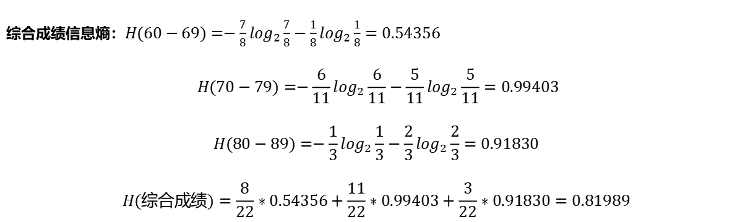
C4.5算法案例
综合成绩信息熵：$H(60−69)=−\frac{\left.7\right.}{8}\log_{2}\frac{\left.7\right.}{8}−\frac{\left.1\right.}{8}\log_{2}\frac{\left.1\right.}{8}=0.54356$
$$H(70−79)=−\frac{\left.6\right.}{11}\log_{2}\frac{\left.6\right.}{11}−\frac{\left.5\right.}{11}\log_{2}\frac{5}{11}=0.99403$$
$$H(80−89)=−\frac{\left.1\right.}{3}\log_{2}\frac{\left.1\right.}{3}−\frac{\left.2\right.}{3}\log_{2}\frac{\left.2\right.}{3}=0.91830$$
$$H(综合成绩)=\frac{\left.8\right.}{22}∗0.54356+\frac{\left.11\right.}{22}∗0.99403+\frac{\left.3\right.}{22}∗0.91830=0.81989$$
信息增益：$g(综合成绩)=0.94566−0.81989=0.12577$
$$H_{A}(综合成绩)=−\frac{\left.8\right.}{22}\log_{2}\frac{\left.8\right.}{22}−\frac{\left.11\right.}{22}\log_{2}\frac{\left.11\right.}{22}−\frac{\left.3\right.}{22}\log_{2}\frac{\left.3\right.}{22}=1.42268$$
$$g_{R}(综合成绩)=0.12577/1.42268=0.08839$$

Slide 70
C4.5算法案例
选取根节点：第四种因素（毕业论文）
学号 | 性别 | 学生干部 | 综合成绩 | 毕业论文 | 就业情况 | 学号 | 性别 | 学生干部 | 综合成绩 | 毕业论文 | 就业情况
3 | 男 | 不是 | 60-69 | 不及格 | 未 | 12 | 男 | 是 | 70-79 | 良 | 已
19 | 男 | 不是 | 70-79 | 不及格 | 未 | 20 | 男 | 不是 | 70-79 | 良 | 未
10 | 男 | 不是 | 60-69 | 及格 | 已 | 15 | 男 | 是 | 70-79 | 良 | 已
14 | 男 | 不是 | 60-69 | 及格 | 已 | 6 | 男 | 不是 | 70-79 | 良 | 未
13 | 男 | 不是 | 70-79 | 及格 | 未 | 4 | 男 | 是 | 60-69 | 良 | 已
11 | 男 | 是 | 80-89 | 及格 | 已 | 18 | 女 | 是 | 70-79 | 良 | 已
2 | 女 | 是 | 80-89 | 中 | 已 | 17 | 男 | 不是 | 80-89 | 良 | 未
9 | 女 | 是 | 70-79 | 中 | 未 | 7 | 女 | 是 | 60-69 | 良 | 已
5 | 男 | 是 | 70-79 | 中 | 已 | 8 | 男 | 是 | 60-69 | 良 | 已
22 | 男 | 是 | 60-69 | 良 | 已 | 21 | 女 | 是 | 60-69 | 优 | 已
16 | 男 | 不是 | 70-79 | 良 | 未 | 1 | 男 | 是 | 70-79 | 优 | 已

Slide 71
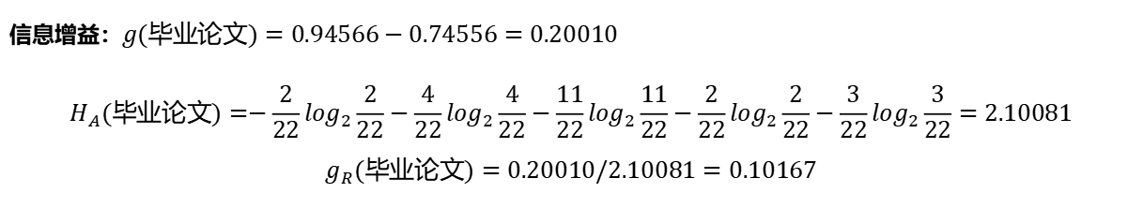
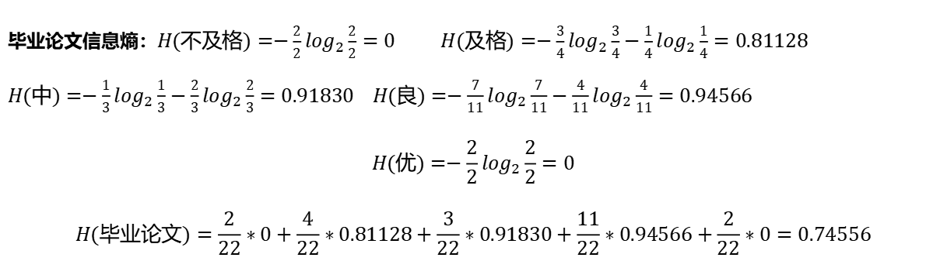
C4.5算法案例
毕业论文信息熵：$H(不及格)=−\frac{\left.2\right.}{2}\log_{2}\frac{\left.2\right.}{2}=0 H(及格)=−\frac{\left.3\right.}{4}\log_{2}\frac{\left.3\right.}{4}−\frac{\left.1\right.}{4}\log_{2}\frac{1}{4}=0.81128$
$H(中)=−\frac{\left.1\right.}{3}\log_{2}\frac{\left.1\right.}{3}−\frac{\left.2\right.}{3}\log_{2}\frac{\left.2\right.}{3}=0.91830$ $H(良)=−\frac{\left.7\right.}{11}\log_{2}\frac{\left.7\right.}{11}−\frac{\left.4\right.}{11}\log_{2}\frac{\left.4\right.}{11}=0.94566$
$$H(优)=−\frac{\left.2\right.}{2}\log_{2}\frac{\left.2\right.}{2}=0$$
$$H(毕业论文)=\frac{\left.2\right.}{22}∗0+\frac{\left.4\right.}{22}∗0.81128+\frac{\left.3\right.}{22}∗0.91830+\frac{\left.11\right.}{22}∗0.94566+\frac{\left.2\right.}{22}∗0=0.74556$$
信息增益：$g(毕业论文)=0.94566−0.74556=0.20010$
$$H_{A}(毕业论文)=−\frac{\left.2\right.}{22}\log_{2}\frac{\left.2\right.}{22}−\frac{\left.4\right.}{22}\log_{2}\frac{\left.4\right.}{22}−\frac{\left.11\right.}{22}\log_{2}\frac{\left.11\right.}{22}−\frac{\left.2\right.}{22}\log_{2}\frac{\left.2\right.}{22}−\frac{\left.3\right.}{22}\log_{2}\frac{\left.3\right.}{22}=2.10081$$
$$g_{R}(毕业论文)=0.20010/2.10081=0.10167$$

Slide 72
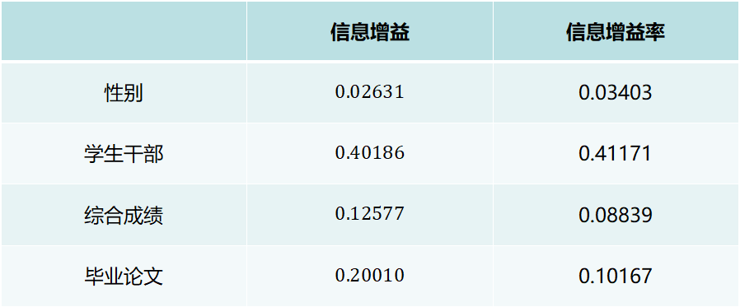
C4.5算法案例
对比四种因素的信息增益率，选择最大的作为根节点：
 | 信息增益 | 信息增益率
性别 | $$0.02631$$ | 0.03403
学生干部 | $$0.40186$$ | 0.41171
综合成绩 | $$0.12577$$ | 0.08839
毕业论文 | $$0.20010$$ | 0.10167

Slide 73
C4.5算法案例
学号 | 性别 | 学生干部 | 综合成绩 | 毕业论文 | 就业情况 | 学号 | 性别 | 学生干部 | 综合成绩 | 毕业论文 | 就业情况
1 | 男 | 是 | 70-79 | 优 | 已 | 12 | 男 | 是 | 70-79 | 良 | 已
2 | 女 | 是 | 80-89 | 中 | 已 | 13 | 男 | 不是 | 70-79 | 及格 | 未
3 | 男 | 不是 | 60-69 | 不及格 | 未 | 14 | 男 | 不是 | 60-69 | 及格 | 已
4 | 男 | 是 | 60-69 | 良 | 已 | 15 | 男 | 是 | 70-79 | 良 | 已
5 | 男 | 是 | 70-79 | 中 | 已 | 16 | 男 | 不是 | 70-79 | 良 | 未
6 | 男 | 不是 | 70-79 | 良 | 未 | 17 | 男 | 不是 | 80-89 | 良 | 未
7 | 女 | 是 | 60-69 | 良 | 已 | 18 | 女 | 是 | 70-79 | 良 | 已
8 | 男 | 是 | 60-69 | 良 | 已 | 19 | 男 | 不是 | 70-79 | 不及格 | 未
9 | 女 | 是 | 70-79 | 中 | 未 | 20 | 男 | 不是 | 70-79 | 良 | 未
10 | 男 | 不是 | 60-69 | 及格 | 已 | 21 | 女 | 是 | 60-69 | 优 | 已
11 | 男 | 是 | 80-89 | 及格 | 已 | 22 | 男 | 是 | 60-69 | 良 | 已
根据信息增益和信息增益率两种特征选择方法分别构建该案例的决策树？

Slide 74
4.CART算法
01 决策树原理
02 ID3算法
03 C4.5算法
04 CART算法

Slide 75
4.CART算法
CART
Classification and Regression Tree (CART) 是决策树的一种。
用基尼指数来选择属性（分类），或用均方差来选择属性（回归）。
顾名思义，CART算法既可以用于创建分类树，也可以用于创建回归树，两者在构建的过程中稍有差异。
如果目标变量是离散的，称为分类树。
如果目标变量是连续的，称为回归树。

Slide 76
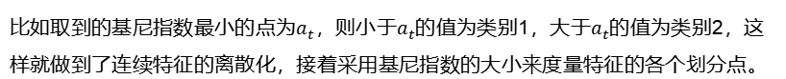
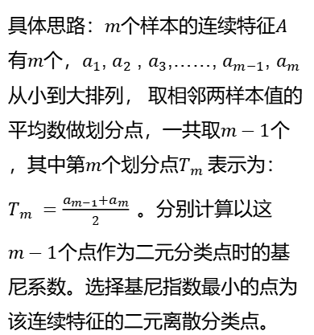
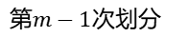
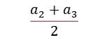
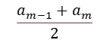
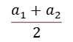
CART算法-分类
连续特征处理
第1次划分
$$a_{1}$$ | $$a_{2}$$ | $$a_{3}$$ | $$a_{4}$$ | $$a_{5}$$ | …… | $$a_{m−1}$$ | $$a_{m}$$
具体思路：$m$个样本的连续特征$A$有$m$个，$a_{1}$, $a_{2}$ , $a_{3}$,……, $a_{m−1}$, $a_{m}$从小到大排列， 取相邻两样本值的平均数做划分点，一共取$m−1$个，其中第$m$个划分点$T_{m}$表示为：$T_{m} =\frac{a_{m−1}+a_{m}}{2}$。分别计算以这$m−1$个点作为二元分类点时的基尼系数。选择基尼指数最小的点为该连续特征的二元离散分类点。
$$\frac{a_{1}+a_{2}}{2}$$
第2次划分
$$a_{1}$$ | $$a_{2}$$ | $$a_{3}$$ | $$a_{4}$$ | $$a_{5}$$ | …… | $$a_{m−1}$$ | $$a_{m}$$
$$\frac{a_{2}+a_{3}}{2}$$
……
第$m−1$次划分
$$a_{1}$$ | $$a_{2}$$ | $$a_{3}$$ | $$a_{4}$$ | $$a_{5}$$ | …… | $$a_{m−1}$$ | $$a_{m}$$
$$\frac{a_{m−1}+a_{m}}{2}$$
比如取到的基尼指数最小的点为$a_{t}$，则小于$a_{t}$的值为类别1，大于$a_{t}$的值为类别2，这样就做到了连续特征的离散化，接着采用基尼指数的大小来度量特征的各个划分点。

Slide 77



CART算法-分类
离散特征处理
具体思路：假设特征$a$有$m$个离散值。分类标准是：每一次将其中一个特征分为一类，其他非该特征分为另一类。依照这个标准遍历所有分类情况，计算每个分类下的基尼指数，最后选择最小的作为最终的特征划分。
第1次划分
$$a_{1}$$ | $$a_{2}$$ | $$a_{3}$$ | $$a_{4}$$ | $$a_{5}$$ | …… | $$a_{m−1}$$ | $$a_{m}$$
第2次划分
$$a_{1}$$ | $$a_{2}$$ | $$a_{3}$$ | $$a_{4}$$ | $$a_{5}$$ | …… | $$a_{m−1}$$ | $$a_{m}$$
……
第$m$次划分
$$a_{1}$$ | $$a_{2}$$ | $$a_{3}$$ | $$a_{4}$$ | $$a_{5}$$ | …… | $$a_{m−1}$$ | $$a_{m}$$
比如第1次取${\{a}_{1}$}为类别1，那么剩下的特征${\{a}_{2}$ , $a_{3}$,……, $a_{m−1}$, $a_{m}\}$为类别2，由此遍历，第$m$次取$\{ a_{m}\}$为类别1，那么剩下的特征${{\{a}_{1}\text{,}a}_{2}$ , $a_{3}$,……, $a_{m−1}\}$为类别2。
CART的特征会多次参与节点的建立，而在ID3或C4.5的一颗子树中，离散特征只会参与一次节点的建立。

Slide 78


CART算法-分类
基尼指数
分类时用基尼指数来选择属性
 | 年龄 | 有工作 | 有房子 | 信用 | 类别
0 | 青年 | 否 | 否 | 一般 | 否
1 | 青年 | 否 | 否 | 好 | 否
2 | 青年 | 是 | 否 | 好 | 是
3 | 青年 | 是 | 是 | 一般 | 是
4 | 青年 | 否 | 否 | 一般 | 否
5 | 中年 | 否 | 否 | 一般 | 否
6 | 中年 | 否 | 否 | 好 | 否
7 | 中年 | 是 | 是 | 好 | 是
8 | 中年 | 否 | 是 | 非常好 | 是
9 | 中年 | 否 | 是 | 非常好 | 是
10 | 老年 | 否 | 是 | 非常好 | 是
11 | 老年 | 否 | 是 | 好 | 是
12 | 老年 | 是 | 否 | 好 | 是
13 | 老年 | 是 | 否 | 非常好 | 是
14 | 老年 | 否 | 否 | 一般 | 否
$Gini\left(D,A\right)$表示经过$A$=a分割后集合$D$的不确定性。
$$Gini\left(D,A\right)=\frac{\left|D_{1}\right|}{\left|D\right|}Gini\left(D_{1}\right)+\frac{\left|D_{2}\right|}{\left|D\right|}Gini\left(D_{2}\right)$$
$$Gini\left(p\right)=\sum_{k=1}^{K}{p_{k}\left(1−p_{k}\right)}$$
$$Gini\left(D,A_{1}=青年\right)=\frac{5}{15}×\left(2×\frac{2}{5}×\left(1−\frac{2}{5}\right)\right)+\frac{10}{15}×\left(2×\frac{7}{10}×\left(1−\frac{7}{10}\right)\right)=0.44$$
房子
$$Gini\left(D,A_{1}=中年\right)=0.48$$
有
无
$$Gini\left(D,A_{1}=老年\right)=0.44$$
3,7,8,9,10,11
0,1,2,4,5,6,12,13,14
$Gini\left(D,A_{2}=是\right)=0.$32
是
工作
$$Gini\left(D,A_{3}=是\right)=0.27$$
$Gini\left(D,A_{4}=非常好\right)=0.$36
0,1,5,6,14
4,12,13
$Gini\left(D,A_{4}=好\right)=0.$47
$Gini\left(D,A_{4}=一般\right)=0.$32
是
否
Notes:
P71 例5.4

Slide 79


决策树原理
粗垂直线表示根节点的决策边界（深度0）：花瓣长度= 2.45厘米。由于左侧区域是纯净的（仅Iris-Setosa），因此无法进一步拆分。
然而，右侧区域是不纯的，因此深度为1的右侧节点将其分割成花瓣宽度= 1.75厘米（由虚线表示）。由于max_depth设置为2，因此决策树会在那里停止。
但是，如果将max_depth设置为3，那么两个深度为2的节点将各自添加另一个决策边界（由点虚线表示）。
150个鸢尾花样本进行分类，特征为花萼的长度和宽度

Slide 80

CART算法-回归
用均方差来选择属性
对于连续值的处理，CART 分类树采用基尼系数的大小来度量特征的各个划分点。对于任意划分特征 $A$，对应的任意划分点$s$ 两边划分成的数据集 $D_{1}$和$D_{2}$ ，求出使 $D_{1}$和$D_{2}$各自集合的均方差最小，同时 $D_{1}$和$D_{2}$的均方差之和最小所对应的特征和特征值划分点。表达式为：
$$\min_{a,s}[\min_{c_{1}}\sum_{x_{i}∈D_{1}}^{​}{(}y_{i}−c_{1})^{2}+\min_{c_{2}}\sum_{x_{i}∈D_{2}}^{​}{(}y_{i}−c_{2})^{2}]$$
其中，$c_{1}$为$D_{1}$数据集的样本输出均值，$c_{2}$为$D_{2}$ 数据集的样本输出均值。
Notes:
P71 例5.4

Slide 81
CART算法-回归
预测方式
对于决策树建立后做预测的方式，上面讲到了 CART 分类树采用叶子节点里概率最大的类别作为当前节点的预测类别。
而回归树输出不是类别，它采用的是用最终叶子的均值或者中位数来预测输出结果。
Notes:
P71 例5.4

Slide 82
CART剪枝
CART算法采用一种“基于代价复杂度的剪枝”方法进行后剪枝，这种方法会生成一系列树，每个树都是通过将前面的树的某个或某些子树替换成一个叶节点而得到的，这一系列树中的最后一棵树仅含一个用来预测类别的叶节点。然后用一种成本复杂度的度量准则来判断哪棵子树应该被一个预测类别值的叶节点所代替。
这种方法需要使用一个单独的测试数据集来评估所有的树，根据它们在测试数据集熵的分类性能选出最佳的树。

Slide 83
CART算法
CART剪枝
①
脐部
凹陷
平坦
具体流程:
(1)计算每一个结点的条件熵
(2)递归的从叶子节点开始往上遍历,减掉叶子节点,然后判断损失函数的值是否减少,如果减少,则将父节点作为新的叶子节点
(3)重复(2),直到完全不能剪枝。
稍凹
④
②
色泽
③
根蒂
坏瓜
青绿
浅白
稍蜷
蜷曲
硬挺
乌黑
⑤
好瓜
坏瓜
色泽
坏瓜
好瓜
好瓜
青绿
乌黑
浅白
好瓜
⑥
坏瓜
纹理
模糊
稍糊
清晰
好瓜
好瓜
坏瓜

Slide 84

CART算法实例
如何利用Gini系数确定特征属性构建决策树？

Slide 85

CART算法实例
具体流程:
(1)首先对数据集非类标号属性（是否有房，婚姻状况，年收入）分别计算它们的Gini系数。
$$Gini\left(是否拖欠贷款\right)=1−\frac{3}{10}×\frac{3}{10}−\frac{7}{10}×\frac{7}{10}=0.42$$

Slide 86


CART算法实例
具体流程:
(2)当根据是否有房来进行划分时，Gini系数计算过程为

Slide 87

CART算法实例
$$Gini\left(左子节点\right)=1−\frac{0}{3}×\frac{0}{3}−\frac{3}{3}×\frac{3}{3}=0$$
$$Gini\left(右子节点\right)=1−\frac{3}{7}×\frac{3}{7}−\frac{4}{7}×\frac{4}{7}=0.4898$$
$$Gini\left(是否拖欠贷款，是否有房\right)=\frac{7}{10}×0.4898+\frac{3}{10}×0=0.3429$$

Slide 88
CART算法实例
具体流程:
(3)当根据婚姻状况属性来进行划分时，婚姻状况属性有三个可能的取值（married，single，divorced）
married | single，divorced
single | married，divorced
divorced | single，married

Slide 89

CART算法实例
婚姻状况属性
 |  | ① |  | ② |  | ③
 |  | married | single，divorced | single | married，divorced | divorced | single，married
是否拖欠贷款 | Yes | 0 | 3 | 2 | 1 | 1 | 2
 | No | 4 | 3 | 2 | 5 | 1 | 5
$$Gini\left(左子节点\right)=1−\frac{0}{4}×\frac{0}{4}−\frac{4}{4}×\frac{4}{4}=0$$
$$Gini\left(右子节点\right)=1−\frac{3}{6}×\frac{3}{6}−\frac{3}{6}×\frac{3}{6}=0.5$$
$$Gini\left(是否拖欠贷款，婚姻状况属性\right)=\frac{4}{10}×0+\frac{6}{10}×0.5=0.3$$

Slide 90

CART算法实例
婚姻状况属性
 |  | ① |  | ② |  | ③
 |  | married | single，divorced | single | married，divorced | divorced | single，married
是否拖欠贷款 | Yes | 0 | 3 | 2 | 1 | 1 | 2
 | No | 4 | 3 | 2 | 5 | 1 | 5
$$Gini\left(左子节点\right)=1−\frac{2}{4}×\frac{2}{4}−\frac{2}{4}×\frac{2}{4}=0.5$$
$$Gini\left(右子节点\right)=1−\frac{1}{6}×\frac{1}{6}−\frac{5}{6}×\frac{5}{6}=0.2778$$
$$Gini\left(是否拖欠贷款，婚姻状况属性\right)=\frac{4}{10}×0.5+\frac{6}{10}×0.2778=0.3667$$

Slide 91

CART算法实例
婚姻状况属性
 |  | ① |  | ② |  | ③
 |  | married | single，divorced | single | married，divorced | divorced | single，married
是否拖欠贷款 | Yes | 0 | 3 | 2 | 1 | 1 | 2
 | No | 4 | 3 | 2 | 5 | 1 | 6
$$Gini\left(左子节点\right)=1−\frac{1}{2}×\frac{1}{2}−\frac{1}{2}×\frac{1}{2}=0.50$$
$$Gini\left(右子节点\right)=1−\frac{2}{8}×\frac{2}{8}−\frac{6}{8}×\frac{6}{8}=0.3750$$
$$Gini\left(是否拖欠贷款，婚姻状况属性\right)=\frac{2}{10}×0.50+\frac{8}{10}×0.3750=0.40$$

Slide 92
CART算法实例
婚姻状况属性
 | ① |  | ② |  | ③
 | married | single，divorced | single | married，divorced | divorced | single，married
Gini系数 | 0.3 |  | 0.3667 |  | 0.40
对比计算结果，根据婚姻状况属性来划分根节点时取Gini系数最小的作为划分结果，也就是（{married}，{single，divorced}）。

Slide 93
CART算法实例
婚姻状况属性
 | ① |  | ② |  | ③
 | married | single，divorced | single | married，divorced | divorced | single，married
Gini系数 | 0.3 |  | 0.3667 |  | 0.40
对比计算结果，根据婚姻状况属性来划分根节点时取Gini系数最小的作为划分结果，也就是（{married}，{single，divorced}）。

Slide 94
CART算法实例
具体流程:
(4)年收入属性为连续的数值类型，首先需要对数据按升序排序，然后从小到大依次用相邻值的中间值作为分隔将样本划分为两组。
是否拖欠贷款 | No | No | No | Yes | Yes | Yes | No | No | No | No
年收入 | 60 | 70 | 75 | 85 | 90 | 95 | 100 | 120 | 125 | 220
相邻值中点 |  | 65 | 72.5 | 80 | 87.5 | 92.5 | 97.5 | 110 | 122.5 | 172.5

Slide 95

CART算法实例
是否拖欠贷款 | No | No | No | Yes | Yes | Yes | No | No | No | No
年收入 | 60 | 70 | 75 | 85 | 90 | 95 | 100 | 120 | 125 | 220
相邻值中点 |  | 65 | 72.5 | 80 | 87.5 | 92.5 | 97.5 | 110 | 122.5 | 172.5
具体流程:(4)以年收入60和70的相邻值中点65作为分隔线，Gini系数计算过程为。
$$Gini\left(左子节点\right)=1−\frac{0}{1}×\frac{0}{1}−\frac{1}{1}×\frac{1}{1}=0$$
$$Gini\left(右子节点\right)=1−\frac{3}{9}×\frac{3}{9}−\frac{6}{9}×\frac{6}{9}=0.4444$$
$$Gini\left(是否拖欠贷款，年收入\right)=\frac{1}{10}×0+\frac{9}{10}×0.4444=0.40$$
年收入
 |  | <65 | ≥65
是否拖欠贷款 | Yes | 0 | 3
 | No | 1 | 6

Slide 96

CART算法实例
是否拖欠贷款 | No | No | No | Yes | Yes | Yes | No | No | No | No
年收入 | 60 | 70 | 75 | 85 | 90 | 95 | 100 | 120 | 125 | 220
相邻值中点 |  | 65 | 72.5 | 80 | 87.5 | 92.5 | 97.5 | 110 | 122.5 | 172.5
具体流程:(4)以年收入70和75的相邻值中点72.5作为分隔线，Gini系数计算过程为。
$$Gini\left(左子节点\right)=1−\frac{0}{2}×\frac{0}{2}−\frac{2}{2}×\frac{2}{2}=0$$
$$Gini\left(右子节点\right)=1−\frac{3}{8}×\frac{3}{8}−\frac{5}{8}×\frac{5}{8}=0.46875$$
$$Gini\left(是否拖欠贷款，年收入\right)=\frac{2}{10}×0+\frac{8}{10}×0.4444=0.375$$
年收入
 |  | <72.5 | ≥72.5
是否拖欠贷款 | Yes | 0 | 3
 | No | 2 | 5

Slide 97

CART算法实例
是否拖欠贷款 | No | No | No | Yes | Yes | Yes | No | No | No | No
年收入 | 60 | 70 | 75 | 85 | 90 | 95 | 100 | 120 | 125 | 220
相邻值中点 |  | 65 | 72.5 | 80 | 87.5 | 92.5 | 97.5 | 110 | 122.5 | 172.5
具体流程:(4)以年收入75和85的相邻值中点80作为分隔线，Gini系数计算过程为。
$$Gini\left(左子节点\right)=1−\frac{0}{3}×\frac{0}{3}−\frac{3}{3}×\frac{3}{3}=0$$
$$Gini\left(右子节点\right)=1−\frac{3}{7}×\frac{3}{7}−\frac{4}{7}×\frac{4}{7}=0.4898$$
$$Gini\left(是否拖欠贷款，年收入\right)=\frac{3}{10}×0+\frac{7}{10}×0.4898=0.34286$$
年收入
 |  | <80 | ≥80
是否拖欠贷款 | Yes | 0 | 3
 | No | 3 | 4

Slide 98

CART算法实例
是否拖欠贷款 | No | No | No | Yes | Yes | Yes | No | No | No | No
年收入 | 60 | 70 | 75 | 85 | 90 | 95 | 100 | 120 | 125 | 220
相邻值中点 |  | 65 | 72.5 | 80 | 87.5 | 92.5 | 97.5 | 110 | 122.5 | 172.5
具体流程:(4)以年收入85和90的相邻值中点87.5作为分隔线，Gini系数计算过程为。
$$Gini\left(左子节点\right)=1−\frac{1}{4}×\frac{1}{4}−\frac{3}{4}×\frac{3}{4}=0.375$$
$$Gini\left(右子节点\right)=1−\frac{2}{6}×\frac{2}{6}−\frac{4}{6}×\frac{4}{6}=0.4444$$
$$Gini\left(是否拖欠贷款，年收入\right)=\frac{4}{10}×0.375+\frac{6}{10}×0.4444=0.4167$$
年收入
 |  | <87.5 | ≥87.5
是否拖欠贷款 | Yes | 1 | 2
 | No | 3 | 4

Slide 99

CART算法实例
是否拖欠贷款 | No | No | No | Yes | Yes | Yes | No | No | No | No
年收入 | 60 | 70 | 75 | 85 | 90 | 95 | 100 | 120 | 125 | 220
相邻值中点 |  | 65 | 72.5 | 80 | 87.5 | 92.5 | 97.5 | 110 | 122.5 | 172.5
具体流程:(4)以年收入90和95的相邻值中点92.5作为分隔线，Gini系数计算过程为。
$$Gini\left(左子节点\right)=1−\frac{2}{5}×\frac{2}{5}−\frac{3}{5}×\frac{3}{5}=0.48$$
$$Gini\left(右子节点\right)=1−\frac{1}{5}×\frac{1}{5}−\frac{4}{5}×\frac{4}{5}=0.32$$
$$Gini\left(是否拖欠贷款，年收入\right)=\frac{5}{10}×0.48+\frac{5}{10}×0.32=0.40$$
年收入
 |  | <92.5 | ≥92.5
是否拖欠贷款 | Yes | 2 | 1
 | No | 3 | 4

Slide 100

CART算法实例
是否拖欠贷款 | No | No | No | Yes | Yes | Yes | No | No | No | No
年收入 | 60 | 70 | 75 | 85 | 90 | 95 | 100 | 120 | 125 | 220
相邻值中点 |  | 65 | 72.5 | 80 | 87.5 | 92.5 | 97.5 | 110 | 122.5 | 172.5
具体流程:(4)以年收入95和100的相邻值中点97.5作为分隔线，Gini系数计算过程为。
$$Gini\left(左子节点\right)=1−\frac{3}{6}×\frac{3}{6}−\frac{3}{6}×\frac{3}{6}=0.50$$
$$Gini\left(右子节点\right)=1−\frac{0}{4}×\frac{0}{4}−\frac{4}{4}×\frac{4}{4}=0$$
$$Gini\left(是否拖欠贷款，年收入\right)=\frac{6}{10}×0.50+\frac{4}{10}×0=0.30$$
年收入
 |  | <97.5 | ≥97.5
是否拖欠贷款 | Yes | 3 | 0
 | No | 3 | 4

Slide 101

CART算法实例
是否拖欠贷款 | No | No | No | Yes | Yes | Yes | No | No | No | No
年收入 | 60 | 70 | 75 | 85 | 90 | 95 | 100 | 120 | 125 | 220
相邻值中点 |  | 65 | 72.5 | 80 | 87.5 | 92.5 | 97.5 | 110 | 122.5 | 172.5
具体流程:(4)以年收入100和120的相邻值中点110作为分隔线，Gini系数计算过程为。
$$Gini\left(左子节点\right)=1−\frac{3}{7}×\frac{3}{7}−\frac{4}{7}×\frac{4}{7}=0.4898$$
$$Gini\left(右子节点\right)=1−\frac{0}{3}×\frac{0}{3}−\frac{3}{3}×\frac{3}{3}=0$$
$$Gini\left(是否拖欠贷款，年收入\right)=\frac{7}{10}×0.4898+\frac{3}{10}×0=0.3429$$
年收入
 |  | <110 | ≥110
是否拖欠贷款 | Yes | 3 | 0
 | No | 4 | 3

Slide 102

CART算法实例
是否拖欠贷款 | No | No | No | Yes | Yes | Yes | No | No | No | No
年收入 | 60 | 70 | 75 | 85 | 90 | 95 | 100 | 120 | 125 | 220
相邻值中点 |  | 65 | 72.5 | 80 | 87.5 | 92.5 | 97.5 | 110 | 122.5 | 172.5
具体流程:(4)以年收入120和125的相邻值中点122.5作为分隔线，Gini系数计算过程为
$$Gini\left(左子节点\right)=1−\frac{3}{8}×\frac{3}{8}−\frac{5}{8}×\frac{5}{8}=0.46875$$
$$Gini\left(右子节点\right)=1−\frac{0}{2}×\frac{0}{2}−\frac{2}{2}×\frac{2}{2}=0$$
$$Gini\left(是否拖欠贷款，年收入\right)=\frac{8}{10}×0.46875+\frac{2}{10}×0=0.375$$
年收入
 |  | <122.5 | ≥122.5
是否拖欠贷款 | Yes | 3 | 0
 | No | 5 | 2

Slide 103

CART算法实例
是否拖欠贷款 | No | No | No | Yes | Yes | Yes | No | No | No | No
年收入 | 60 | 70 | 75 | 85 | 90 | 95 | 100 | 120 | 125 | 220
相邻值中点 |  | 65 | 72.5 | 80 | 87.5 | 92.5 | 97.5 | 110 | 122.5 | 172.5
具体流程:(4)以年收入125和220的相邻值中点172.5作为分隔线，Gini系数计算过程为
$$Gini\left(左子节点\right)=1−\frac{3}{9}×\frac{3}{9}−\frac{6}{9}×\frac{6}{9}=0.4444$$
$$Gini\left(右子节点\right)=1−\frac{0}{1}×\frac{0}{1}−\frac{1}{1}×\frac{1}{1}=0$$
$$Gini\left(是否拖欠贷款，年收入\right)=\frac{9}{10}×0.4444+\frac{1}{10}×0=0.40$$
年收入
 |  | <172.5 | ≥172.5
是否拖欠贷款 | Yes | 3 | 0
 | No | 6 | 1

Slide 104
CART算法实例
年收入
 | 65 | 72.5 | 80 | 87.5 | 92.5 | 97.5 | 110 | 122.5 | 172.5
Gini 系数 | 0.40 | 0.375 | 0.34286 | 0.4167 | 0.40 | 0.30 | 0.3429 | 0.375 | 0.40
对比计算结果，根据年收入状况属性来划分根节点时取Gini系数最小的作为划分结果，也就是以97.5作为分割线。

Slide 105

CART算法实例
根据对比计算结果可知，三个属性划分根节点的Gini系数最小的有两个：婚姻状况属性和年收入，此时选取首次出现的属性作为第一次划分。
特征属性
 | 是否有房 | 婚姻状况属性 | 年收入
Gini系数 | 0.3429 | 0.30 | 0.30

Slide 106

CART算法实例
具体流程:
采用同样的方法，计算剩下的属性，根节点的Gini系数计算过程为
$$Gini\left(是否拖欠贷款\right)=1−\frac{3}{6}×\frac{3}{6}−\frac{3}{6}×\frac{3}{6}=0.5$$

Slide 107
CART算法实例
具体流程:
当根据是否有房来进行划分时，Gini系数计算过程为
是否有房
 |  | 是 | 否
是否拖欠贷款 | Yes | 0 | 3
 | No | 2 | 1

Slide 108

CART算法实例
是否有房
 |  | 是 | 否
是否拖欠贷款 | Yes | 0 | 3
 | No | 2 | 1
$$Gini\left(左子节点\right)=1−\frac{0}{2}×\frac{0}{2}−\frac{2}{2}×\frac{2}{2}=0$$
$$Gini\left(右子节点\right)=1−\frac{3}{4}×\frac{3}{4}−\frac{1}{4}×\frac{1}{4}=0.375$$
$$Gini\left(是否拖欠贷款，是否有房\right)=\frac{2}{6}×0+\frac{4}{6}×0.375=0.25$$

Slide 109
CART算法实例
具体流程:
当根据年收入来进行划分时，Gini系数计算过程为
是否拖欠贷款 | No | Yes | Yes | Yes | No | No
年收入 | 70 | 85 | 90 | 95 | 125 | 220
相邻值中点 |  | 77.5 | 87.5 | 92.5 | 110 | 172.5

Slide 110

CART算法实例
是否拖欠贷款 | No | Yes | Yes | Yes | No | No
年收入 | 70 | 85 | 90 | 95 | 125 | 220
相邻值中点 |  | 77.5 | 87.5 | 92.5 | 110 | 172.5
具体流程:以年收入70和85的相邻值中点77.5作为分隔线，Gini系数计算过程为
$$Gini\left(左子节点\right)=1−\frac{0}{1}×\frac{0}{1}−\frac{1}{1}×\frac{1}{1}=0$$
$$Gini\left(右子节点\right)=1−\frac{3}{5}×\frac{3}{5}−\frac{2}{5}×\frac{2}{5}=0.48$$
$$Gini\left(是否拖欠贷款，年收入\right)=\frac{1}{6}×0+\frac{5}{6}×0.48=0.40$$
年收入
 |  | <77.5 | ≥77.5
是否拖欠贷款 | Yes | 0 | 3
 | No | 1 | 2

Slide 111

CART算法实例
是否拖欠贷款 | No | Yes | Yes | Yes | No | No
年收入 | 70 | 85 | 90 | 95 | 125 | 220
相邻值中点 |  | 77.5 | 87.5 | 92.5 | 110 | 172.5
具体流程:以年收入85和90的相邻值中点87.5作为分隔线，Gini系数计算过程为
$$Gini\left(左子节点\right)=1−\frac{1}{2}×\frac{1}{2}−\frac{1}{2}×\frac{1}{2}=0.5$$
$$Gini\left(右子节点\right)=1−\frac{2}{4}×\frac{2}{4}−\frac{2}{4}×\frac{2}{4}=0.5$$
$$Gini\left(是否拖欠贷款，年收入\right)=\frac{2}{6}×0.5+\frac{4}{6}×0.5=0.50$$
年收入
 |  | <87.5 | ≥87.5
是否拖欠贷款 | Yes | 1 | 2
 | No | 1 | 2

Slide 112

CART算法实例
是否拖欠贷款 | No | Yes | Yes | Yes | No | No
年收入 | 70 | 85 | 90 | 95 | 125 | 220
相邻值中点 |  | 77.5 | 87.5 | 92.5 | 110 | 172.5
具体流程:以年收入90和95的相邻值中点92.5作为分隔线，Gini系数计算过程为
$$Gini\left(左子节点\right)=1−\frac{2}{3}×\frac{2}{3}−\frac{1}{3}×\frac{1}{3}=0.4444$$
$$Gini\left(右子节点\right)=1−\frac{1}{3}×\frac{1}{3}−\frac{2}{3}×\frac{2}{3}=0.4444$$
$$Gini\left(是否拖欠贷款，年收入\right)=\frac{3}{6}×0.4444+\frac{3}{6}×0.4444=0.4444$$
年收入
 |  | <92.5 | ≥92.5
是否拖欠贷款 | Yes | 2 | 1
 | No | 1 | 2

Slide 113

CART算法实例
是否拖欠贷款 | No | Yes | Yes | Yes | No | No
年收入 | 70 | 85 | 90 | 95 | 125 | 220
相邻值中点 |  | 77.5 | 87.5 | 92.5 | 110 | 172.5
具体流程:以年收入95和125的相邻值中点110作为分隔线，Gini系数计算过程为
$$Gini\left(左子节点\right)=1−\frac{3}{4}×\frac{3}{4}−\frac{1}{4}×\frac{1}{4}=0.375$$
$$Gini\left(右子节点\right)=1−\frac{0}{2}×\frac{0}{2}−\frac{2}{2}×\frac{2}{2}=0$$
$$Gini\left(是否拖欠贷款，年收入\right)=\frac{4}{6}×0.375+\frac{3}{6}×0=0.25$$
年收入
 |  | <110 | ≥110
是否拖欠贷款 | Yes | 3 | 0
 | No | 1 | 2

Slide 114

CART算法实例
是否拖欠贷款 | No | Yes | Yes | Yes | No | No
年收入 | 70 | 85 | 90 | 95 | 125 | 220
相邻值中点 |  | 77.5 | 87.5 | 92.5 | 110 | 172.5
具体流程:以年收入125和220的相邻值中点172.5作为分隔线，Gini系数计算过程为
$$Gini\left(左子节点\right)=1−\frac{3}{5}×\frac{3}{5}−\frac{2}{5}×\frac{2}{5}=0.48$$
$$Gini\left(右子节点\right)=1−\frac{0}{1}×\frac{0}{1}−\frac{1}{1}×\frac{1}{1}=0$$
$$Gini\left(是否拖欠贷款，年收入\right)=\frac{5}{6}×0.48+\frac{1}{6}×0=0.40$$
年收入
 |  | <172.5 | ≥172.5
是否拖欠贷款 | Yes | 3 | 0
 | No | 2 | 1

Slide 115
CART算法实例
年收入
 | 77.5 | 87.5 | 92.5 | 110 | 172.5
Gini 系数 | 0.40 | 0.50 | 0.4444 | 0.25 | 0.40
对比计算结果，根据年收入状况属性来划分根节点时取Gini系数最小的作为划分结果，也就是以110作为分割线。

Slide 116

CART算法实例
根据对比计算结果可知，两个属性（是否有房，年收入）划分根节点的Gini系数相同，此时选取首次出现的属性作为第二次划分。
特征属性
 | 是否有房 | 年收入
Gini系数 | 0.25 | 0.25

Slide 117

CART算法实例
开始第三次划分：重复计算年收入这一连续性数值，可以得出以77.5作为分割线时，Gini系数最小，此时以收入77.5为分界线，构造的CART如下。

Slide 118
CART算法案例作业
学号 | 性别 | 学生干部 | 综合成绩 | 毕业论文 | 就业情况 | 学号 | 性别 | 学生干部 | 综合成绩 | 毕业论文 | 就业情况
1 | 男 | 是 | 75 | 优 | 已 | 12 | 男 | 是 | 75 | 良 | 已
2 | 女 | 是 | 85 | 中 | 已 | 13 | 男 | 不是 | 75 | 及格 | 未
3 | 男 | 不是 | 65 | 不及格 | 未 | 14 | 男 | 不是 | 65 | 及格 | 已
4 | 男 | 是 | 65 | 良 | 已 | 15 | 男 | 是 | 75 | 良 | 已
5 | 男 | 是 | 75 | 中 | 已 | 16 | 男 | 不是 | 75 | 良 | 未
6 | 男 | 不是 | 75 | 良 | 未 | 17 | 男 | 不是 | 85 | 良 | 未
7 | 女 | 是 | 65 | 良 | 已 | 18 | 女 | 是 | 75 | 良 | 已
8 | 男 | 是 | 65 | 良 | 已 | 19 | 男 | 不是 | 75 | 不及格 | 未
9 | 女 | 是 | 75 | 中 | 未 | 20 | 男 | 不是 | 75 | 良 | 未
10 | 男 | 不是 | 65 | 及格 | 已 | 21 | 女 | 是 | 65 | 优 | 已
11 | 男 | 是 | 85 | 及格 | 已 | 22 | 男 | 是 | 65 | 良 | 已
根据基尼指数进行特征选择构建该案例的决策树？

Slide 119
决策树差异总结
划分标准的差异：ID3 使用信息增益偏向特征值多的特征，C4.5 使用信息增益率克服信息增益的缺点，偏向于特征值小的特征，CART 使用基尼指数克服 C4.5 需要求 log 的巨大计算量，偏向于特征值较多的特征。
使用场景的差异：ID3 和 C4.5 都只能用于分类问题，CART 可以用于分类和回归问题；ID3 和 C4.5 是多叉树，速度较慢，CART 是二叉树，计算速度很快；
样本数据的差异：ID3 只能处理离散数据且缺失值敏感，C4.5 和 CART 可以处理连续性数据且有多种方式处理缺失值；从样本量考虑的话，小样本建议 C4.5、大样本建议 CART。C4.5 处理过程中需对数据集进行多次扫描排序，处理成本耗时较高，而 CART 本身是一种大样本的统计方法，小样本处理下泛化误差较大 ；
样本特征的差异：ID3 和 C4.5 层级之间只使用一次特征，CART 可多次重复使用特征；
剪枝策略的差异：ID3 没有剪枝策略，C4.5 是通过悲观剪枝策略来修正树的准确性，而 CART 是通过代价复杂度剪枝。

Slide 120

谢 谢！

